Slide 1







大阪府気候変動対策の推進に関する条例に基づく
対策計画書及び実績報告書等
届出の手引き
令和６年５月
大阪府 環境農林水産部
脱炭素・エネルギー政策課
Ver.３

Slide 2
目次
１ 大阪府気候変動対策の推進に関する条例の概要・・・・・・・・P.2
２ 気候変動の緩和及び気候変動への適応並びに
電気の需要の最適化を把握する事業活動範囲・・・・・・・・・・・P.6
３ エネルギー使用量及び温室効果ガスの排出量の算定方法・・P.8
４ 重点対策の指定・・・・・・・・・・・・・・・・・・・・・・・・・・・・・・・・・P.11
５ 対策計画書の作成要領・・・・・・・・・・・・・・・・・・・・・・・・・・・P.30
６ 実績報告書の作成要領・・・・・・・・・・・・・・・・・・・・・・・・・・・P.55
７ 変更・廃止・休止・再開届の作成要領・・・・・・・・・・・・・・・・・P.77
８ 評価制度・・・・・・・・・・・・・・・・・・・・・・・・・・・・・・・・・・・・・・・P.78
９ その他・・・・・・・・・・・・・・・・・・・・・・・・・・・・・・・・・・・・・・・P.81

Slide 3
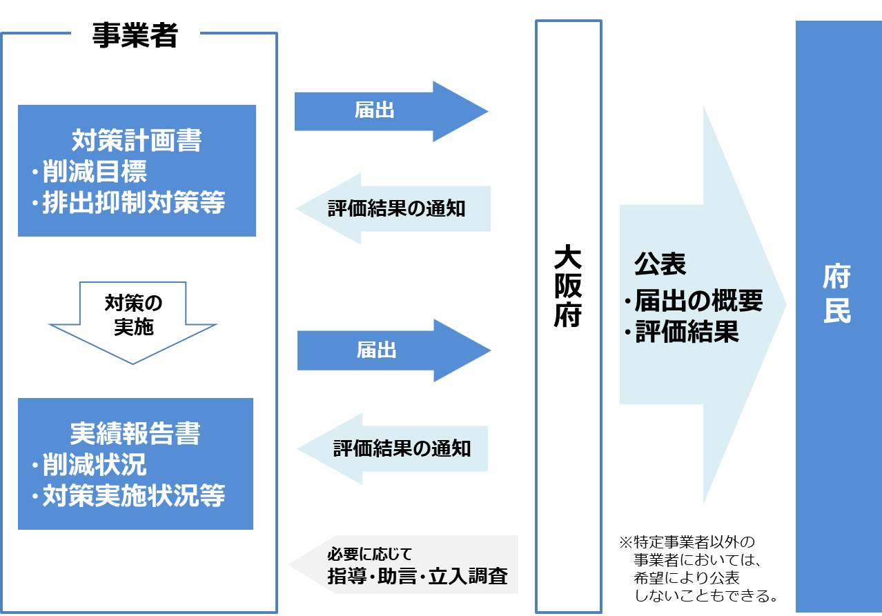
１ 大阪府気候変動対策の推進に関する条例の概要
(1) 条例の概要
本条例は、エネルギーの多量消費事業者等（以下、「特定事業者」という。）を対象に、対策計画書や実績報告書の届出、府による概要の公表などにより、気候変動の緩和及び気候変動への適応並びに電気の需要の最適化のための対策をすすめていくもの。

Slide 4
１ 大阪府気候変動対策の推進に関する条例の概要
(2) 特定事業者の要件
次の１から３のいずれかの要件を満たす場合、特定事業者となる。
１ 府内に設置している事業所において使用した化石燃料及び非化石燃料並びに電気の量並びに他人から供給された熱の量を原油換算した合計量が1,500キロリｯトル/年以上の事業者
２ 連鎖化事業者のうち、当該連鎖化事業者が府内に設置している事業所及び当該加盟者が府内に
設置している当該連鎖化事業に係る事業所において使用した化石燃料及び非化石燃料並びに電気の量並びに他人から供給された熱の量を原油換算した合計量が1,500キロリｯトル/年以上の事業者
⇒ 「エネルギーの使用の合理化及び非化石エネルギーの転換等に関する法律（以下「省エネ法」という） 」で特定連鎖化事業者の指定を受けている事業者（例：フランチャイズチェーン事業等の本部）が該当します。
３ 府内に使用の本拠の位置を有する自動車（軽自動車、特殊自動車及び二輪自動車を除く。）を、
30 台以上（タクシー事業者は75台以上）使用する事業者
⇒ ４月１日現在における保有台数で特定事業者となるか判断します。
【届出の対象事業者の要件を変更しました！！】
府内に使用の本拠の位置を有する自動車が
【変更前】100台以上(タクシー事業者250台以上)
→【変更後】30台以上(タクシー事業者は75台以上)
※自動車NOx・PM法の届出規模と同じになりました。
・同法の届出事業者は条例届出の提出を。
・法対策地域外の事業者も条例届出が必要。

Slide 5
１ 大阪府気候変動対策の推進に関する条例の概要
(3) 届出の概要
対策計画書の概要
特定事業者は、2030年度までに実施または実施予定の気候変動の緩和及び気候変動への適応並びに電気の需要の最適化にかかる対策等を記載した対策計画書を作成し、大阪府知事あてに必ず届出すること。
提出期限：届出年度の9月末
実績報告書の概要
対策計画書を届出した年度の翌年度からは、計画に掲げた対策の実施状況や削減目標の達成状況等を記載した実績報告書を毎年度作成し、大阪府知事あてに必ず届出すること。
提出期限：毎年度8月末
※計画期間中に住所や事業者名の変更があった場合、氏名等変更届の届出が必要になります。
（代表者の氏名のみの変更時は、氏名等変更届の届出は不要です。）
※代表者と異なる者（工場長等）が届出者となる場合は、代表者による委任状が必要です。
代表者または委任者が直近の実績報告書提出時から変更している場合は、委任状を作成のうえ、
実績報告書と併せてご提出ください。

Slide 6
１ 大阪府気候変動対策の推進に関する条例の概要
(4) 届出方法
次の①から③のいずれかの方法で届出を提出すること。
① 電子申請による届出
大阪府行政オンラインシステムにて、申請。
以下のURLより申請ください。
https://lgpos.task-asp.net/cu/270008/ea/residents/portal/home
② 郵送による届出
原本の郵送と、あわせてメールにより電子ファイルを提出。
③ 持参による届出
原本と、あわせてメールにより電子ファイルを提出。
※ 条例では副本の提出を求めておりません。
副本を提出いただいても、副本への受付印等の押印は行いませんのでご注意ください。
（郵送での提出の際に副本及び返信用封筒を同封された場合、押印せずに副本を返送いたします。）
届出の提出については、可能なかぎり電子申請での届出をお願いします。
（https://lgpos.task-asp.net/cu/270008/ea/residents/portal/home）

Slide 7
２ 気候変動の緩和及び気候変動への適応並びに電気の需要の最適化を把握する事業活動範囲
(1) 特定事業者の要件別事業活動範囲
次の①から③における特定事業者の要件ごとに気候変動の緩和及び気候変動への適応並びに電気の需要の最適化を把握する事業活動範囲を示します。
① 府内に設置している事業所において使用した化石燃料及び非化石燃料並びに電気の量並びに他人から供給された熱の量を原油換算した合計量が1,500キロリｯトル/年以上の事業者
② 連鎖化事業者のうち、当該連鎖化事業者が府内に設置している事業所及び当該加盟者が府内に
設置している当該連鎖化事業に係る事業所において使用した化石燃料及び非化石燃料並びに電気の量並びに他人から供給された熱の量を原油換算した合計量が1,500キロリｯトル/年以上の事業者
③ 府内に使用の本拠の位置を有する自動車（軽自動車、特殊自動車及び二輪自動車を除く。）を、
30 台以上（タクシー事業者は75台以上）使用する特定事業者
①および②の要件である特定事業者は、以下の２つを事業活動範囲とする。
・府内に立地する事業所（工場、業務ビル、店舗、配送所、ビルに入居する事務所及び店舗等）
・府内に立地する事業所において事業活動のために使用する自動車（軽自動車及び特殊(種)自動車を含み、二輪自動車を除く。）
③の要件である特定事業者は、以下を事業活動範囲とする。
・府内に立地する事業所において事業活動のために使用する自動車（軽自動車及び特殊(種)自動車を含み、二輪自動車を除く。）

Slide 8
２ 気候変動の緩和及び気候変動への適応並びに電気の需要の最適化を把握する事業活動範囲
■テナントビルの扱いについて
事業所のうち、建物の設置者又は管理者以外の事業者（以下「テナント」という。）が、建物の一部を使用する場合においては、テナントが使用した化石燃料及び非化石燃料並びに電気の量並びに他人から供給された熱の量が計量器等により特定できないことがありますが、床面積の按分等の方法により、可能な限りテナント分の使用量を算出してください。
■小規模事業所（エネルギー使用量が15キロリットル／年未満）の扱いについて
エネルギー使用量が15キロリットル／年未満の事業所であり、かつ、特定事業者全体の総エネルギー使用量の１％未満の範囲の事業所については、当初に対策計画書等で大阪府に提出した値をそれ以降のエネルギー使用量とすることができます。
■自動車の扱いについて
特定事業者自らが使用する自動車（軽自動車及び特殊(種)自動車を含み、二輪自動車を除く。）は、温室効果ガス排出等に係る量的把握及び抑制対策を行う対象に必ず含めてください。
■特定事業者の対象要件と自動車の関係について
特定事業者は、４月１日現在において、府内に使用の本拠の位置を有する自動車（軽自動車、特殊自動車及び二輪自動車を除く。）を30台以上使用する者としていますが、温室効果ガス排出等に係る量的把握及び抑制対策を行う対象には、軽自動車も含めてください。

Slide 9
３ エネルギー使用量及び温室効果ガスの排出量の算定方法
(1)エネルギー使用量の算定
特定事業者は、2の（1）にて示した事業活動の範囲において、事業所での化石燃料及び非化石燃料並びに電気の量並びに他人から供給された熱の量や、自動車の燃料使用量を算定する。気候変動対策指針では、これらの使用量をもとに発熱量に換算して、エネルギー使用量を算出する方法を定めています。（気候変動対策指針P.3）
なお、これらの算定方法は、「省エネ法」の施行規則等にも示されているため、参考にしてください。
また、エネルギー使用量の算定期間は、届出対象年度（４月１日から３月３１日まで）とします。
■単位発熱量について
気候変動対策指針別表第１に示す単位発熱量が実態と異なる場合は、実測等に基づいて別に数値を設定することができます。その場合には、設定方法等について根拠資料を添付してください。
■販売エネルギーについて
販売エネルギーは、燃料等から発生する副生エネルギーを販売している等、自らの生産等に寄与しないエネルギーを第三者に提供している場合をいいます。自家発電装置により発生した電力の一部を外部に売電する場合などが該当します。なお、生産等に寄与しないエネルギーであっても、第三者にエネルギーの販売等を行っていない場合（例えば、社員食堂、研究棟及び事務所棟等で使用されるエネルギー）は、販売エネルギーではなく、エネルギー使用量として算定してください。
■エネルギー使用量の根拠確認
対策計画書、実績報告書に記載されている電気・ガス等のエネルギー使用量が有効であることを確認するため、根拠データの提出を求めたり、立入調査したりすることがあります。
その場合は、府が指定する事業所のエネルギー使用量が分かる利用明細（紙・Webどちらでも可）の写し又は原本を確認させていただきますので、ご留意ください。

Slide 10
３ エネルギー使用量及び温室効果ガスの排出量の算定方法
(2)温室効果ガスの排出量の算定
3の（1）にて算定したエネルギー使用量をもとに、気候変動対策指針において定めた算定方法でエネルギー起源の二酸化炭素排出量の算定を行います。（気候変動対策指針P.4～5）
エネルギー起源以外の温室効果ガスの排出量については、事業活動による温室効果ガス種ごとの排出量の多寡等を勘案して、温室効果ガス種を選択します。
温室効果ガスの排出量の算定期間は、届出対象年度（４月１日から３月３１日まで）とします。
■温室効果ガス総排出量について
対策計画書、実績報告書における温室効果ガス総排出量は、事業活動に伴う温室効果ガス排出量から経済的手法を活用した温室効果ガスの排出抑制対策による排出削減量を差し引いたものです。削減率や排出原単位についても、この温室効果ガス総排出量をもとに算定します。
■温室効果ガスの排出係数について
エネルギー起源の二酸化炭素排出量の算定は気候変動対策指針別表第２の排出係数、エネルギー起源の二酸化炭素以外の排出量の算定は「地球温暖化対策の推進に関する法律施行令」の算定方法に示される排出係数等をそれぞれ用います。
これらの係数と実態が異なる場合や、気候変動対策指針別表第２に示されていないエネルギー種類の排出係数を用いる場合は、実測等に基づいて別に排出係数を設定することができます。その場合には、設定方法等についての根拠資料を添付してください。

Slide 11
３ エネルギー使用量及び温室効果ガスの排出量の算定方法
■温室効果ガス種の選択について
本条例で定める温室効果ガス種は、下表に示す７種類の物質としておりますが、エネルギー起源の二酸化炭素については、排出量に関わらず算定いただく必要があります。ただし、事業活動による温室効果ガス種ごとの排出量が一定量（１t-CO₂）以下であるエネルギー起源以外の温室効果ガスの排出量については、報告等に含めていただく必要はありません。なお、FCCコーク、廃プラスチック類から製造された燃料炭化水素油は非エネルギー起源二酸化炭素に含めることとします。
温室効果ガスの種類 | 地球温暖化係数 | 主な発生源
エネルギー起源二酸化炭素 | 1 | 燃料の燃焼により発生。灯油やガス等の直接消費はもとより、化石燃料により得られた電気等を含む場合はそれらの消費も間接的な排出につながる。
非エネルギー起源二酸化炭素 | 1 | 工業過程における石灰石の消費や、廃棄物の焼却処理等において発生。
メタン | 28 | 水田や廃棄物最終処分場における有機物の嫌気性発酵等において発生。
一酸化二窒素 | 265 | 一部の化学製品原料製造の過程、農用地の土壌や家畜排せつ物の管理等において発生。
ハイドロフルオロカーボン類 | 1,300 (HFC-134 a) | 冷凍機器・空調機器の冷媒、断熱材等の発泡剤等に使用。
パーフルオロカーボン類 | 6,630 (PFC-14) | 半導体の製造工程等において使用。
六ふっ化硫黄 | 23,500 | マグネシウム溶解時におけるカバーガス、半導体等の製造工程や電気絶縁ガス等に使用。
三ふっ化窒素 | 16,100 | 半導体素子、半導体集積回路または液晶デバイスの加工におけるドライエッチング、これら製造装置の洗浄等に使用。

Slide 12
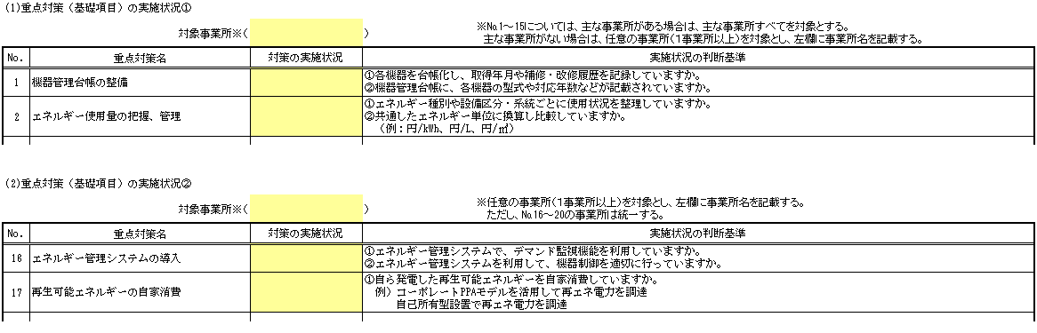
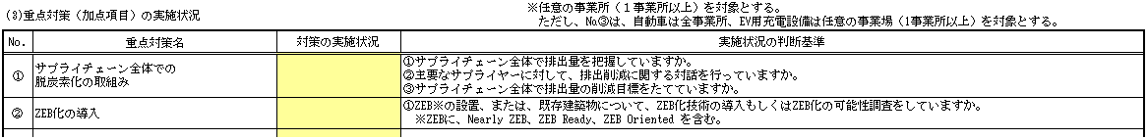
４ 重点対策の指定
11
（1）重点対策項目の指定について
１ 気候変動対策指針では、第3章に示す温室効果ガスの排出等の抑制に資する対策等の中から、特定事業者が重点的に実施すべき対策（重点対策）を第4章で定めています。
２ 重点対策項目は、基本的に実施するべき省エネ対策等を示した基本項目、先進的な取組みを示した加点項目の２種類を設定しています。
重点対策項目 25項目（基本20項目＋加点5項目）
対象事業所について！
15項目 基本項目の実施状況①
対象事業所について！
5項目 基本項目の実施状況②
5項目 加点項目の実施状況

Slide 13
４ 重点対策の指定
12
選択肢
〇 実績報告書における実施状況は、実施済み/未実施/非該当 の選択肢です。
〇 対策計画書における実施状況は、実施済み/非該当/実施予定/予定なし の選択肢です。
判断基準
〇 実施済み ：判断基準すべてを実施していること。
〇 未実施 ：判断基準一つでも実施することができていない場合。
〇 非該当 ：当該設備が無い事業所や、特記事項で適用しない合理的な理由がある場合は選択可。
〇 実施予定 ：計画期間内に実施が予定されている場合に選択可。
〇 予定なし ：対策計画書において、計画期間内に実施見込みがない場合選択すること。
３ 重点対策の実施状況を評価します。
【重点対策実施率の算出方法】
対策計画書の実施率
＝（基本項目実施済み数_{★１}）/（基本項目有効数_{★２}）×100＋加点項目実施済み数_{★１}×４
実績報告書の実施率
＝（基本項目実施済み数）/（基本項目有効数_{★２}）×100＋加点項目実施済み数×４
★１ 予定ありも含む。
★２ 非該当を除く。

Slide 14
４ 重点対策の指定
13
（２）重点対策項目の設定
〇重点対策（基本項目）の実施状況①
1 機器管理台帳の整備 ※1,5,6
解説 | 機器管理台帳とは設備の管理・保全のために、設置場所、仕様、性能（容量）、取得年月、修理・改修履歴等を記録しておく台帳のことです。この台帳を整備することで、定格、効率、設置年などを把握しやすくなり、設備、工程別、用途別のエネルギー使用量の把握・推計、エネルギーフロー作成、具体的な対策立案に役立ちます。
判断基準 | ① 各機器を台帳化（設置場所、仕様、性能、容量など）していますか。
 | 【補足】エネルギー消費の概ね8割以上をカバーする主要な機器について台帳化されていることを確認してください。
 | ② 機器管理台帳に、各機器の取得年月、修理、改造履歴等が記録されていますか。
 | 【補足】機器管理台帳に記載があることを確認してください。
２ エネルギー使用量の把握、管理 ※1,5,6
解説 | エネルギー使用量を設備別、工程別、使用目的別等で把握することにより、エネルギー使用量の大きい設備や工程がわかり、無駄や改善可能な箇所の検討を行いやすくなります。
判断基準 | ① エネルギー種別や設備区分・系統ごとに使用状況を整理していますか。
 | 【補足】エネルギーの使用量を設備別（設備群別）、工程別、使用目的別等で整理されていることを確認してください。
 | ② 共通したエネルギー単位に換算し比較しやすく整理していますか。（例：円/kWh、円/L、円/㎥）
 | 【補足】設備担当者以外でも、エネルギーの使用状況を把握しやすい形で、共有されていることを確認してください。

Slide 15
４ 重点対策の指定
14
３ 推進体制の整備
解説 | 省エネ･省CO₂活動を効果的に推進するためには、活動推進のための体制を確立し、省エネ･省CO₂活動のための明確な方針を策定することが必要です。役割分担や省エネ･省CO₂推進委員会等の開催、決定事項を全員が把握し、省エネ･省CO₂活動に取り組むことが必要です。また、形骸的になる場合も想定されますので、そのようなことがないように努める必要があります。
判断基準 | ① 省エネや省CO₂活動推進のための体制を確立していますか。
 | 【補足】体制表などにより体制が確立されていることを確認してください。
 | ② 責任と役割分担を示した表や活動記録がありますか。
 | 【補足】分担表や具体的な内容がわかる活動記録等があることを確認してください。

Slide 16
４ 重点対策の指定
15
４ 照明の高効率化及び運用管理 ※5,6
解説 | 使用目的に照らして過剰な明るさとなっていないか、あるいは、一部に明るさを必要としないところや、書類棚等の影になっている場所などの不要な照明の利用を抑えることで、照明設備が消費する電力の使用量を削減することができます。これらは一つひとつが小さな削減でも、こまめに積み上げることで、大きな削減となることも考えられます。定期的な確認や什器等の配置変更があった場合は、特に見直しすることが必要です。また、高効率な照明器具の導入により省エネを図ることができます。不要な照明の利用を抑える方法として、一例を示します。 例）
判断基準 | ① 死角スペースや過剰な照明の点灯が無く、適切な照度で管理していますか。
 | 【補足】書類棚等の影になって意味のない状態で点灯していないことや、明るさを必要としないところについて、不要な点灯がなく適切に運用されていることを確認してください。
 | ② 人的操作が難しい場合、センサーやタイマー制御により省エネを図っていますか。
 | 【補足】トイレなど断続的な運用が必要なところは人感センサー、営業時間での店舗など定時運用するところはタイマー制御などで消し忘れを防止するなどの対策が行われていることを確認してください。ただし、スイッチの管理方法（点灯・消灯のルール、点灯箇所の明確化）を定めており、かつ、消し忘れを防ぐ明示などが出来ている場合は対策が行われていると判断します。
 | ③ 高効率照明器具（LED・Hf）の採用により省エネを図っていますか。
 | 【補足】LEDなどへ更新しているか確認してください。ただし、機器室や倉庫などの点灯時間が短いところであれば省エネの効果があまり期待できないことから対象としません。また、照明器具がHfであればLEDに更新することが望ましいです。
〇 スイッチの管理方法（点灯・消灯のルール、点灯箇所の明確化）定めている。
〇 照度の目標値を定め、過度の照度を抑えることに努めている。
〇 昼休みは消灯するといった運用ルールを定めている。
〇 あまり照度を必要としない場所は（廊下等）の照明を間引き
する等、取付位置を使用目的に沿って配置している。
《照度の目安》
廊下・階段 ：100～150ルクス程度
事務所 ：150～750ルクス程度
精密作業 ：750ルクス以上

Slide 17
４ 重点対策の指定
５ 空調・換気設備の適正管理（ルームエアコンを含み、６に該当する事項を除く。） ※5,6
解説 | エネルギー使用量が大きい設備なので、省エネには特に重要です。できる限り室内設定温度を冷房時にはより高く、暖房時にはより低く設定することで省エネへご協力ください。また、簡単なフィルター清掃や風の通りに気をつけるだけでも空調の効率を上げ省エネに繋げることができます。 室温の調整をリモコンの温度設定のみに頼らず、温度計で実測して確認することも重要です。また、サーキュレーターなどを利用し室内の空気を循環することで、無駄なロスをなくすこともできます。 室内機のフィルターなどが目詰まりすると効率が悪化します。また、室外機のフィンの汚れなどでも効率が悪化します。使用環境にあった清掃が必要です。 4-5月（春期）、10-11月（秋期）の中間期は外気の取り込みで冷房することが出来れば大幅なエネルギー削減が可能です。また、換気は二酸化炭素濃度測定などにより適切な換気量を検討し、必要最小限に抑えることが有効です。
判断基準 | ① 室温を適切に管理し、室温と設定温度の温度差を補正していますか。
 | 【補足】原則、夏季28℃、冬季20℃としてなっていることを確認する。ただし、理由がある場合はその理由に応じた温度とすることが可能です。その場合は、定めた温度を明示するなど適切に運用していることをあわせて確認してください。なお、温度センサーとの位置関係で、実室温と設定温度で相違が生じることがあり、その場合は補正が必要です。
 | ② フィルターの清掃を定期的に行っていますか。
 | 【補足】フィルターの清掃が行われていることを点検記録などで確認してください。 注）室内機や室外機のフィンも汚れなどで能力が低下します。また、室外機は夏季に日よけを利用するなどで効率を上げることができます。冬季はその逆で日あたりができれば効率を上げることができます。
 | ③ 中間期の外気導入を行っていますか。
 | 【補足】中間期、外気の取り込みで冷房が可能な場合は、外気冷房を活用していることを確認してくだい。なお、外気冷房の実施には、外気温の条件や手順をルール化するなど決めておくことが必要です。
 | ④ 過剰な換気とならないように、二酸化炭素濃度などを確認し把握していますか。
 | 【補足】室内の二酸化炭素濃度を、1,000ppmを超えない程度で運用していることを確認してください。

Slide 18
４ 重点対策の指定
６ 冷凍機・冷温水機・燃焼装置の適正管理 ※5,6
解説 | エネルギー使用量が大きい設備なので、省エネには目的にあった温度となるように運用することが重要です。 各パラメーターの設定は運転実績などから最適となるよう環境変化や運転状況に応じて調整することが有効です。
判断基準 | ① 熱源停止直後、搬送装置のみの運転で余熱を活用していますか。
 | 【補足】運転記録などで余熱を活用した運用がされていることを確認してください。 注）セントラル空調などで冷水の利用がなくても、終業時刻の前に空調を停止して、空調で冷えた空気の「残熱」で、残り時間も温度環境を一定程度維持することができます。そのため、早めに空調を切ることで、温度環境を維持しながら節電することも本項目の対象とします。
 | ② 冷房負荷が少ない時、冷水出口温度を緩和していますか。
 | 【補足】冷水出口温度は一般的に7℃ですが、中間季（春、秋）の冷房においては冷房負荷が小さいため７℃よりも高い温度で十分冷房できます。そのため、冷房負荷が低減する状況で基準値を2～3℃程度緩和しているか記録などで確認してください。
 | ③ 冷却水入口温度を適正値に調整していますか。
 | 【補足】冷却塔の運用状況が適切であるか冷却水温度を確認してください。 注）電力による圧縮冷凍機の場合は、冷却水入口温度を下げることで効率を上げることができます。また、燃料による吸収冷凍機の場合は、下げ過ぎに注意が必要です。現状の冷却水温度が適切な温度となっているか、設備管理会社などに確認してください。
 | ④ 空気比が適正値であるか、排ガス酸素濃度の値から確認していますか。
 | 【補足】空気比＝21÷（21－排ガスの酸素濃度％） 空気比が適切（概ね1.2～1.3）であること。ただし、メーカーからの見解書に、空気比の引き下げの限界が示されている場合は、その値を基準として取り扱うことができます。

Slide 19
４ 重点対策の指定
７ ボイラーの適正管理（給湯設備、空調設備は除く） ※5,6
解説 | ボイラーはエネルギー使用量が大きい設備なので、特に省エネには大きく影響します。ボイラー自体の効率とボイラーがその効率を発揮して運転できるように運用することが必要となってきます。目的にあった温度とすることはいうまでもありませんが、ボイラにかかる負担は、季節、曜日、一日のうちの時間帯などにより変動し一定しないため、その運用が効率のカギを握ることになります。
判断基準 | ① 空気比を確認し適正に管理していますか。
 | 【補足】空気比＝21÷（21－排ガスの酸素濃度％） 空気比が適切（概ね1.2～1.3）であること。ただし、メーカーからの見解書に、空気比の引き下げの限界が示されている場合は、その値を基準として取り扱うことができます。
 | ② ボイラー運転スケジュール・圧力・温度を確認し適正に管理していますか。
 | 【補足】不要な運転台数（過剰な並列運転）がないこと、使用目的に応じた圧力・温度となっていることを定期的に運転記録などで確認してください。また、メーカーなどにより示された正常範囲値などが確認できること。
 | ③ 蒸気漏れや、保温対策未実施・劣化箇所を確認及び改修していますか。
 | 【補足】点検記録表や目視で確認してください。
８ ポンプの適正管理 ※2,5,6
解説 | 流量の最小化を図ることによって、電力使用量を削減することができます。例えば、必要に応じた間欠運転や休日・夜間の流量調整で消費を抑えることが考えられます。また、流量調整をバルブ式からインバーター制御に変えることで大きな省エネ効果が期待できます。
判断基準 | ① 搬送系統における流量の管理方法を定め適正に管理していますか。
 | 【補足】目的にあった流量を定め、運用されていることを記録表などで確認してください。
 | ② 定期的に管理方法を評価し必要に応じて見直していますか。
 | 【補足】目的や周囲環境の変化に対応できているか検討された資料などがあることを確認してください。

Slide 20
４ 重点対策の指定
９ ファン・ブロワの適正管理 ※3,5,6
解説 | 風量の最小化を図ることによって、電力使用量を削減することができます。例えば、必要に応じた間欠運転や休日・夜間の風量削減が考えられます。また、風量調整をダンパー式からインバーター制御に変えることで大きな省エネ効果が期待できます。
判断基準 | ① 搬送系統における風量の管理方法を定め適正に管理していますか。
 | 【補足】目的にあった風量を定め、運用されていることを記録表などで確認してください。
 | ② 定期的に管理方法を評価し必要に応じて見直していますか。
 | 【補足】目的や周囲環境の変化に対応できているか検討された資料などがあることを確認してください。
10 コンプレッサーの適正管理 ※4,5,6
解説 | 圧縮空気の吐出圧力を必要最低限にすることや、吸い込み空気温度の上昇を防止することによって、電力使用量を削減できます。また、圧縮空気の配管図を整理することでコンプレッサーと圧縮空気使用側設備の関係が明確になり、エアー漏れ箇所の探索、配管による圧力損失の算定、理想的配置等を検討しやすくなります。
判断基準 | ① 使用側の圧力を把握して、吐出圧力を適正に設定していますか。
 | 【補足】コンプレッサーの吐出圧と使用設備（減圧弁二次側）の圧力差が適切（概ね0.1MPa以内）となっている。指示値の場合はその直近となっていることを確認してください。
 | ② コンプレッサーの吸気温度を適正に保っていますか。
 | 【補足】吸気温度と外気温度が概ね同じであることを確認してください。
 | ③ 定期的にフィルターの清掃やエア漏れの点検を実施していますか。
 | 【補足】点検記録簿などで履行を確認してください。
 | ④ 現状を反映した圧縮空気配管図を整備し、搬送ロス等を確認していますか。
 | 【補足】圧縮空気配管図が現状にあっているか確認してください。また、機器の配置や配管ルートにおいてロスの発生がないことを確認してください。

Slide 21
４ 重点対策の指定
11 給湯設備の適正管理 ※5
解説 | 衛生上の理由などで、貯湯式の給湯設備や循環式の中央式給湯設備を設置する場合は、貯湯槽内の湯温が60℃以上、末端の給湯栓でも55℃以上になるように維持管理する必要がありますが、なるべく低い温度設定とすることでエネルギー消費を少なくすることができます。また、高温になるほど貯湯層や配管でロス（熱が逃げやすくなる）が発生するので出口側との温度差を小さくすることも有効です。
判断基準 | ① 給湯（貯留）温度を適切に管理していますか。
 | 【補足】貯湯温度が衛生上必要な温度を確保できる程度の低い温度設定や、目的に応じた温度設定になっていることを確認してください。
 | ② スケジュール設定や省エネモード機能を活用していますか。
 | 【補足】不要な運転（夜間や休日）を避けるようにスケジュール設定されている、また、省エネモードを理解し必要に応じて利用していることを確認してください。
12 昇降機の適正管理 ※5,6
解説 | 不要な運転を避けることで電力使用量を削減することができます。また、休止による待機電力の削減や照明・換気などの自動停止による省エネ手法もあります。 エレベーターはインバータ制御システムが有効です。エスカレーターは人感センサーを使って自動運転をすることが有効です。また、設備に頼ることなく、階段を使った省エネも積極的に行いましょう。
判断基準 | ① 利用状況に応じて、休止や台数制限を行っていますか。
 | 【補足】不要な運転や使用が少ない時間帯に過剰な運転台数となっていないことを確認してください。
 | ② 階段を積極的に利用するように周知していますか。
 | 【補足】省エネの取組みとして、近い階への移動は階段を積極的に利用していることを確認してください。

Slide 22
４ 重点対策の指定
13 受変電設備の適正管理 ※5,6
解説 | 電気の使用は、効率よく運用することにより無駄なロスをなくし、また、電気の基本料金を下げることにも繋がります。力率改善用コンデンサーの運用や、需要にあった変圧器の容量、負荷バランスなどの維持管理が必要です。特に、設備更新があった際には、受変電設備に直接影響があるため、負荷電流測定を行い負荷バランスを見直すことなども必要です。 LED化工事などで省エネとなったことによって、建設当初の設計容量から大きく下回り、変圧器の台数を減らすことも可能な状況になっているケースもあります。建設当初から一度も変圧器の需要率が見直されていない場合は、確認することが有効です。
判断基準 | ① 力率を適正に調整していますか。
 | 【補足】力率95%未満になっていないことを確認してください。ただし、合理的な理由がある場合は除外します。 注）一般的に、力率が85%を上回ることで、1%改善するごとに基本料金が割引きされます。また、その逆もあるため注意してください。
 | ② 変圧器の運転は、負荷率及び負荷バランスが適切になるよう管理していますか。
 | 【補足】設備更新があった場合等で、負荷率、負荷バランスが適切であることを確認してください。
14 コージェネレーションの効率管理 ※5,6
解説 | コージェネレーションの効率を高めることによって、燃料使用量を削減することができます。実際の運転効率（発電効率、熱利用率、総合効率）を算定するためには、運転日誌等で以下の情報が把握されている必要があります。熱需要を把握し、需要に応じた出力調整を行ってください。
判断基準 | ① 発電効率、熱利用率及び総合効率を定期的に把握し、目標値を設定していますか。
 | 【補足】高負荷時における発電効率、熱利用効率及び総合効率を定期的に把握し、目標値を設定していることを確認してください。

Slide 23
４ 重点対策の指定
15 自動車の適正管理 ※5
解説 | 自動車の性能劣化に起因するエネルギー使用量の増加を回避するために、点検や整備は重要です。また、様々な条件（ルート・距離・運転の仕方など）によって燃費が増減するため効率的な運用が求められます。
判断基準 | ① 取得年月や型式、整備（補修）履歴を台帳化していますか。
 | 【補足】車両詳細(車検証情報等)を記載した自動車管理台帳を作成し、整備履歴などが記録されていることを確認してください。
 | ② 定期点検や日常点検（タイヤ圧等）の情報を記録していますか。
 | 【補足】検査（点検）の記録があることを確認してください。
 | ③ 運転者にエコドライブを教育していますか。
 | 【補足】運転者が講習会などを受けた記録があることを確認してください。
 | ④ 燃料使用量や車両別の走行距離等を定期的に把握していますか。
 | 【補足】運転日報などで走行距離などが記録されていることを確認してください。なお、記録された値から燃費などを把握し、適切な運用状況となっているかチェックされていることが必要です。

Slide 24
４ 重点対策の指定
〇重点対策（基本項目）の実施状況②
16 エネルギー管理システムの導入 ※6
解説 | エネルギー管理システムは、電気やガスの使用量の見える化を行うとともに、空調・照明設備等の機器の制御や、デマンドピークを抑制・制御する機能等を有するシステムです。
判断基準 | ① エネルギー管理システムで、デマンド監視機能を利用していますか。
 | 【補足】エネルギー管理システムで、エネルギー消費量を明らかにし、ピーク電力エネルギー警報発令などの履歴を確認してデマンド監視制御が適切に行われていることを確認してください。
 | ② エネルギー管理システムを利用して、機器制御を適切に行っていますか。
 | 【補足】デマンド制御以外に、予め設定したパラメーターで適切な機器が制御が行われていることを制御履歴などで確認してください。
17 再生可能エネルギーの自家消費 ※7
解説 | 脱炭素化に向けて、太陽光や風力など再生可能エネルギーを使用することで、CO₂排出削減が可能となります。初期投資を必要としないPPAや、発電施設が需要地外にあるオフサイトPPAなど多様な形態があるので、ニーズに応じたものを検討することができます。
判断基準 | ① 自ら発電した再生可能エネルギーを自家消費していますか。 例）コーポレートPPAモデルを活用して再エネ電力を調達 自己所有型設置で再エネ電力を調達
 | 【補足】自ら（PPAなどを含む）創出した再生可能エネルギーを自家消費していることを確認してください。なお、全量販売している場合は未実施扱いとします。

Slide 25
４ 重点対策の指定
18 カーボン・オフセットの活用 ※8
解説 | 事業活動において避けることができないCO₂等の温室効果ガスの排出について、まず、できるだけ排出量の削減努力を行い、どうしても排出される温室効果ガスについては、排出量に見合った温室効果ガスの削減活動に投資すること等により、排出される温室効果ガスを埋め合わせることができます。
判断基準 | ① 電気やガス使用などに伴って発生したCO₂をクレジット等によりオフセットしていますか。 例）小売電気事業者から環境価値が付与された電力を調達（再エネ電力メニューの契約等） 非化石証書やJ-クレジット等の個別調達
 | 【補足】オフセットしたことがわかる書類を確認してください。
19 電気の需要の最適化 ※6
解説 | 電気が安定して供給されるためには、電気の需要と供給が同じ時に同じ量になっている必要があり、需要者においても、電気の供給量の変動に応じて電気の需要を調節する、電気の需要の最適化が重要です。 蓄電池設備を例にすると、夜間（需要の少ない時間帯）に充電し、昼間（逼迫する時間帯）に放電して使うことがあげられます。特別な設備がなくても、使用時間帯をずらすことで対策することもできます。
判断基準 | ① 蓄電池や氷蓄熱装置などを利用して、電気の需要を最適化していますか。
 | 【補足】最適化が実施されていることを設備の運転時間の設定や運転記録で確認してください。なお、確認することが難しい場合は、最適化を検討した運転計画を示す根拠資料で補完することができます。
 | ② ディマンド・リスポンス（ネガワット取引など）の検討、または、実施していますか。
 | 【補足】電力会社との割引の契約書や打合せ記録（資料）などを確認してください。

Slide 26
４ 重点対策の指定
20 気候変動への適応の取組み
解説 | 地球温暖化の対策には、その原因物質である温室効果ガス排出量を削減する（または植林などによって吸収量を増加させる）「緩和」と、気候変化に対して自然生態系や社会・経済システムを調整することにより気候変動の悪影響を回避・軽減する「適応」の二本柱があります。気候変動問題への対応にあたっては、緩和と適応を両輪で取り組むことが重要です。
判断基準 | 実施済みの場合は、左欄に取り組み内容を記載してください。 例）・緑化や遮熱塗料など、建築物の高温化を抑制する取組み ・気候変動影響のリスクを考慮したBCP（業務継続計画）の策定 ・豪雨や台風による災害対策を目的とした訓練、建物設計における災害対策 ・労働現場における従業員の熱中症対策 ・水質改善や生態系調査のための活動 ・猛暑や暖冬に適応した農作物の生産手法や品種改良
 | 【補足】適応の取組みについて、適切に運用出来ていることを、記録等により確認してください。 なお、適応の取組みは広範にわたることから、防災や健康面への取り組みについても含まれます。
参考：気候変動適応情報プラットフォーム（A-PLAT）には事業者による適応に関する取組事例が紹介されている。
（https://adaptation-platform.nies.go.jp/private_sector/index.html）

Slide 27
４ 重点対策の指定
26
〇重点対策（加点項目）の実施状況
１ サプライチェーン全体での脱炭素化の取組み
解説 | 自社における温室効果ガスの排出の量の削減だけではなく、原材料調達や流通など事業活動における一連の過程全体から発生する温室効果ガス排出量を把握し、サプライチェーン全体で削減対策を講じることが重要です。
判断基準 | ① サプライチェーン全体で排出量を把握していますか。
 | 【補足】上記の排出量の集約表などが作成されていることを確認してください。
 | ② 主要なサプライヤーに対して、排出削減に関する対話を行っていますか。
 | 【補足】説明資料及び議事録などの書類が作成されていることを確認してください。
 | ③ サプライチェーン全体で排出量の削減目標をたてていますか。
 | 【補足】上記の目標を示す計画書類などが作成されていることを確認してください。
２ ZEB化の導入
解説 | 自然エネルギーの利用と高効率設備の導入により省エネを進めることで、年間で消費する建築物のエネルギー量を大幅に削減することが可能です。また、太陽光発電などによりエネルギーを創出（創エネ）し、快適な室内環境を実現しながらエネルギー収支「ゼロ」を目指すことも考えられます。
判断基準 | ① 新築・増改築する建築物のZEB化、または、既存建築物について、ZEB化技術の導入もしくはZEB化の可能性調査をしていますか。 ※ZEBに、Nearly ZEB、ZEB Ready、ZEB Orientedを含む。
 | 【補足】設置やZEB化技術を導入されているか、または、見積もりなど検討されたことを示す資料などの有無を確認してください。

Slide 28
４ 重点対策の指定
27
３ ゼロエミッション車等の導入
解説 | 自動車については、走行時に排出ガスを出さない電気自動車等のゼロエミッション車を中心とした「電動車」の使用を拡大することが重要です。
判断基準 | ① 「届出対象年度に導入した乗用車(軽自動車含む)のうち90%」または「保有車両(貨物車等含む)のうち40％」のいずれかが電動車※9となっていますか。
 | 【補足】「自動車エネ量」シートの【参考】(２)①に保有車両台数、②に導入車両台数の数値が自動表示されます。 小数点以下は四捨五入して整数化してください。
 | ② 「届出対象年度に導入した乗用車(軽自動車含む)のうち40％」または「保有車両(貨物車等含む)のうち10％」のいずれかがゼロエミッション車※9となっていますか。
 | 【補足】「自動車エネ量」シートの【参考】(２)①に保有車両台数、②に導入車両台数の数値が自動表示されます。 小数点以下は四捨五入して整数化してください。
 | ③ 来客車両または従業員通勤車両が利用できるEV用充電設備が設置されている事業所がありますか。
 | 【補足】事業所における普通または急速充電設備の設置状況について確認してください(自社の業務用車両の充電設備については対象外です。ただし、自社業務用車両の充電設備を来客車両や従業員車両が利用できる場合は、対象にして差し支えありません)。また、使用料金の徴収状況は問いません。
４ 森林整備・木材利用の促進
解説 | 大阪府内産木材利用による森林循環（造林→伐採→木材利用→再造林）を通じて森林のCO₂吸収作用を強化することが、府域の温室効果ガスの削減に有効な取組みです。
判断基準 | ① 次のいずれかを実施していますか。 ・J-クレジット（大阪府内にある森林の吸収量に限る）を創出していますか。 ・大阪府内における森林整備による、大阪府CO₂森林吸収量・木材固定量認証制度の認証を受けていますか。 ・大阪府内産木材の利用による、大阪府CO₂森林吸収量・木材固定量認証制度の認証を受けていますか。
 | 【補足】証書などの有無を確認してください。

Slide 29
４ 重点対策の指定
28
５ 省エネ取組み率 ※10
解説 | 届出対象年度のエネルギー使用量の大幅な削減対策を加点するものです。
判断基準 | ① エネルギー総使用量における原油換算量を前年度比で、10%以上削減しましたか。
 | 【補足】実績報告書の、「２ 温室効果ガスの排出の量の削減に関する目標の達成状況、(3)温室効果ガスの排出の量の削減に関する目標の達成状況」において、原油換算量削減率が10%以上削減していることを確認してください。
特記事項
※１ すべての事業所がテナントであるといった設備機器の更新権限がない場合や年間のエネルギー使用量が15kL未満の事業所には適用しない。
※２ モーター出力合計が15kW以上とならない一の系統を構成するポンプには適用しない。
※３ モーター出力合計が、11kW以上とならない一の系統を構成するファン・ブロワーには適用しない。
※４ モーター出力合計が、15kW以上とならない圧縮空気系統を構成するコンプレッサ（容積型に限る（ターボ型は対象外））には適用しない。
※５ 該当設備が無い事業所は「非該当」を選択することができる。
※６ 賃貸契約等により、その把握や権限が及ばない場合には適用しない。
※７ 発電に適した設置スペースが無い場合は「非該当」を選択することができる。
※８ 基準年度比削減目安に達成している場合は「非該当」を選択することができる。なお、カーボン・オフセットは基準年度比削減目安を満たすことを必須とする。
※９ ゼロエミッション車とは電気自動車(EV)、プラグインハイブリッド自動車、燃料電池自動車をいう。電動車とはゼロエミッション車、ハイブリッド自動車をいう。
※10 削減の主な理由が省エネ対策の取り組みではなく、新型コロナ感染症対策の影響などによる場合は「非該当」とする。なお、原油換算量削減率が10%以上であっても、自らの判断で「非該当」を選択することができる。

Slide 30
４ 重点対策の指定
29
（参考）揮発性有機化合物（VOC）排出抑制による間接CO₂の取扱いについて
揮発性有機化合物（VOC）は大気汚染だけでなく、大気中に放出後、紫外線によるラジカルの発生やオゾンなどの酸化物質により酸化されることで最終的にCO₂に変換されます。対策計画書及び実績報告書の温室効果ガス排出量には間接CO₂を含めませんが、間接CO₂の削減は気候変動の緩和に寄与することから、VOC排出抑制にかかる取組み内容として、以下の箇所に記載することも可能です。
★VOC排出削減に向けた取組みを掲載している府ホームページ「自主的取組の促進」をぜひご覧ください。
https://www.pref.osaka.lg.jp/jigyoshoshido/jishutekitorikumi/index.html
シート3「対策まとめ」および「実績まとめ」の自由記述欄に、エネルギー・CO₂削減対策のほか、補足的に記載することも可能です。
例：塗装工程全体の見直しを図り、エネルギー使用量の他、塗料の代替によりVOC由来の間接CO₂を削減する。
洗浄液の回収と再生利用の徹底や、工程の自動化を実施することにより、VOC由来の間接CO₂を削減する。

Slide 31
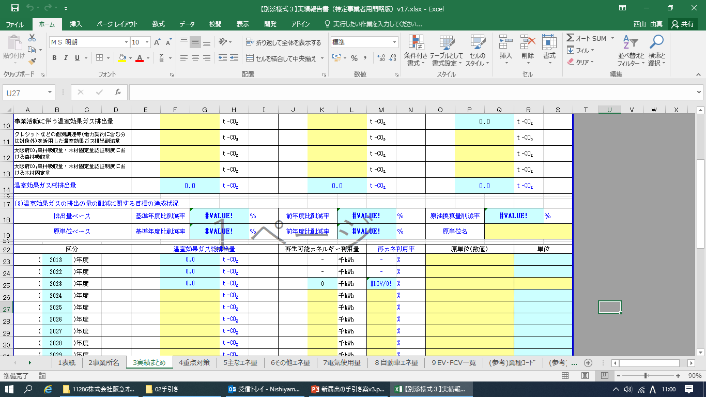
５ 対策計画書の作成要領
(1)対策計画書の作成
対策計画書は以下に掲げる事項について記載ください。
次スライド以降に対策計画書の記入例と記入要領を示します。
■対策計画書での記載事項
（１）様式第１号
（２）事業所の名称及び所在地
（３）温室効果ガスの排出の抑制に関する目標
（４）重点対策実施率
（５）基準年度のエネルギー使用量及び温室効果ガス排出量（主な事業所）
（６）基準年度のエネルギー使用量及び温室効果ガス排出量（その他事業所）
（７）基準年度の電気使用量及び温室効果ガス排出量（すべての事業所）
（８）基準年度のエネルギー使用量及び温室効果ガス排出量（自動車）
（９）基準年度のEVおよびFCV（自動車）
■対策計画書における添付資料（必要に応じてご提出ください。）
・その他事業所における各エネルギー使用量の内訳
・「エネルギーの使用によって発生する二酸化炭素」以外の温室効果ガスの算定根拠
・温室効果ガス排出量と密接な関係を持つ値を複数設定した場合の算定根拠
・電気の排出係数および契約している電気メニュー（再エネ契約割合がわかるもの）の根拠資料
・個別調達した証書および大阪府CO₂森林吸収量・木材固定量認証制度証書
・単位発熱量および排出係数等を実測に基づき設定する場合の根拠資料
・燃費法による自動車の燃料使用量の算定根拠
■対策計画書における表示規則
記入が必要な項目
自動で入力される項目
青文字 公表される項目

Slide 32
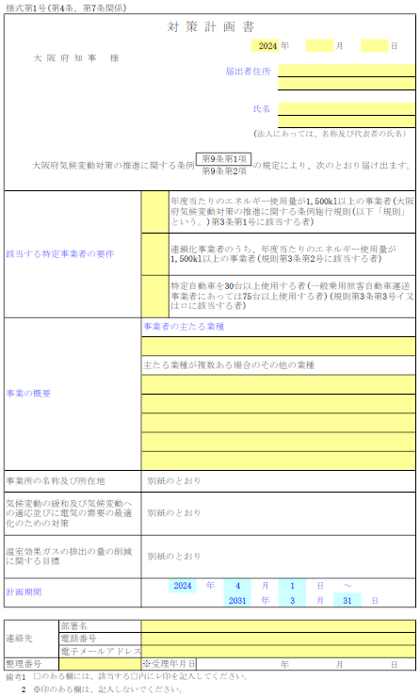
５ 対策計画書の作成要領
(2)対策計画書シート１「表紙」
①届出者住所、氏名 上段には事業者名のみを、下段に代表者の役職及び氏名を記入してください。
②該当する特定事業者の要件 P.3の1-(2)に示す特定事業者の要件から、該当するものを全て選択してください。
③事業の概要 主たる業種は、日本標準産業分類の中分類から選択してください。なお、主たる業種が複数ある場合は、上限5個まで選択いただけます。
④計画期間 計画期間は、対策計画書を提出する年度の4月1日から2031年3月31日です。
⑤連絡先、整理番号 対策計画書に関する問い合わせをする際に使用するため、ご担当者さまの連絡先を記入してください。 整理番号は府が割り当てた番号を記入ください。
①
②
③
④
⑤

Slide 33
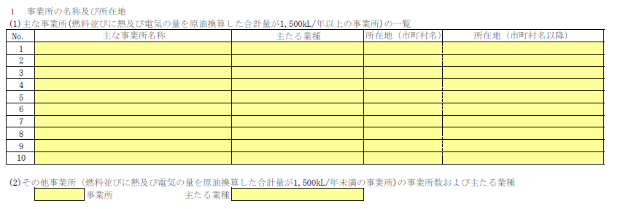
５ 対策計画書の作成要領
(3)対策計画書シート2「事業所名」
①
②
①主な事業所の一覧 府内に設置している事業所のうち、化石燃料及び非化石燃料並びに電気の量並びに他人から供給された熱の量を原油換算した合計量が1,500キロリｯトル／年以上のすべての事業所（本届出において「主な事業所」といいます。）の名称、主たる業種、所在地を記入してください。主な事業所が11以上ある場合は、脱炭素・エネルギー政策課気候変動緩和・適応策推進グループまでご連絡ください。
②その他事業所数および主たる業種 ①以外の、化石燃料及び非化石燃料並びに電気の量並びに他人から供給された熱の量を原油換算した合計量が1,500キロリットル／年未満の事業所数、主たる業種を記入してください（「その他事業所」といいます）。

Slide 34
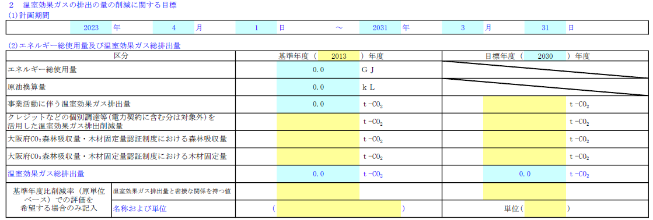
５ 対策計画書の作成要領
(4)対策計画書シート3「対策まとめ」No.1
①
②
①目標年度の事業活動に伴う温室効果ガス排出量 対策実施により、目標年度（2030年度）に見込まれる排出量（計画値）を小数点第2位を四捨五入して、小数点第1位まで記入してください。なお、P.35の5-(4)No.3に示す基準年度における目標削減率の目安を参考にして設定ください。
②クレジットなどの個別調達および大阪府CO₂森林吸収量・木材固定量認証制度 P.35の5-(4)No.3に示す証書等を対象とし、自社で調達した証書等は、二酸化炭素排出削減量を、「非化石証書の量×全国平均係数×補正率」で算出し、計上ください。全国平均係数および補正率は、環境省の電気事業者別排出係数一覧(https://ghg-santeikohyo.env.go.jp/calc)を参照ください。また、自社で証書を発行し、売却した場合は、売却した二酸化炭素排出削減量をマイナス値で計上ください。（算出方法は購入量と同様） 大阪府CO₂森林吸収量・木材固定量認証制度においては、認証された森林吸収量および木材固定量を小数点第2位を四捨五入して、小数点第1位まで計上ください。

Slide 35
５ 対策計画書の作成要領
(4)対策計画書シート3「対策まとめ」No.2
①
①温室効果ガス排出量と密接な関係を持つ値に関する情報 原単位ベースでの評価を希望する場合は、温室効果ガス排出量と密接な関係を持つ値に関する情報を記入ください。なお、計画期間内は原則、途中変更はできません。温室効果ガス排出量と密接な関係を持つ値は、P.35の5-(4)No.3に示す母数から設定ください。また、原単位に用いる母数を複数設定する場合は、P.37の5-(4)No.5に示す例を参考に、算出してください。

Slide 36
５ 対策計画書の作成要領
(4)対策計画書シート3「対策まとめ」No.3
〇基準年度における目標削減率の目安
〇対象証書等
〇業種(用途)と原単位に用いる母数の例
分類 | 種類
非化石証書 | ・FIT非化石証書 ・非FIT非化石証書 （再生可能エネルギー指定） ・非FIT非化石証書 （再生可能エネルギー指定なし）
J－クレジット | ・J－クレジット （再生可能エネルギー由来） ・J－クレジット（その他由来）
その他 | ・グリーン電力証書 ・グリーン熱証書
業種区分 | 原単位に用いる母数の例
製造業 | 生産数量（トン） 生産金額（円）
小売業 （百貨店、 スーパーマーケット等） | 延床面積（㎡） 売上金額（円） 延床面積（㎡）×営業日数（日）
ビル | 延床面積（㎡） 空調面積（㎡）、空調容積（㎥） 延床面積（㎡）×稼動率（％）
輸送事業 | 輸送コスト（円） 輸送重量（トン） 売上金額（円）
原単位に用いる母数とは、「温室効果ガス排出量と密接な関係を持つ値」を指す。

Slide 37
５ 対策計画書の作成要領
(4)対策計画書シート3「対策まとめ」No.4
（参考）基準年度比削減率（原単位ベース）での評価を希望する場合
業種毎の特徴も考慮し、基準年度比削減率（原単位ベース）での評価を希望することができる。
（原単位とは）
ある年度の温室効果ガス総排出量を温室効果ガス排出量と密接な関係を持つ値で割った値を指す。
温室効果ガス排出量と密接な関係を持つ値の例：製造品出荷額、延床面積、生産量、売上金額など
計算式
基準年度比削減率（原単位ベース）＝（A-B）/A×100（％）
A：基準年度の原単位
B：目標年度の原単位
例）「製造品出荷額」を「温室効果ガス排出量と密接な関係を持つ値」にした場合
基準年度の排出量 10,000ｔ－CO₂ 、製造品出荷額 1,000百万円
目標年度の排出量 20,000ｔ－CO₂ 、製造品出荷額 2,500百万円
Ａ：10,000ｔ-CO₂/1,000百万円＝10ｔ－CO₂/百万円
Ｂ：20,000ｔ-CO₂/2,500百万円＝8ｔ－CO₂/百万円
（10-8）/10×100（％） ＝ 基準年度比削減率（原単位ベース）20％

Slide 38
５ 対策計画書の作成要領
(4)対策計画書シート3「対策まとめ」No.5
〇温室効果ガス排出量と密接な関係を持つ値を複数設定した場合の設定方法の記載例
Ａ部門では製品の生産台数Ａを、Ｂ部門では売上高Ｂを指標とし、それぞれの排出量(EA、EB)から、
生産台数あたりの排出量(EA/A)、売上高あたりの排出量(EB/B)を計算。
これらを用い、Ｂ部門の売上高に相当するＡ部門の生産台数を求める換算係数(k)を計算。
ｋ＝（ＥＢ／Ｂ）／（ＥＡ／Ａ）
この換算係数により重みづけを行って生産台数に換算した指標(C)を用いて原単位ベースでの排出量を
次のとおり設定することとした。
原単位ベースでの排出量＝（ＥＡ＋ＥＢ）／Ｃ
ここで、Ｃ＝Ａ＋ｋ×Ｂ
【根拠資料の記載例】
Ａ部門では製品の生産台数を、Ｂ部門では売上高をそれぞれ原単位の分母とした場合、
それらの重み付け合算により分母を求めます。
Ａ部門：1,000t-CO₂／20,000台 = 0.05t-CO₂／台
Ｂ部門：2,500t-CO₂／500百万円 = 5t-CO₂／百万円
これより、換算値（Ｂ部門の売上高に相当するＡ部門の台数）：5／0.05 =100台／百万円
この比率を用いて、重み付け合算値を、次のように設定。
20,000台＋500百万円×100台／百万円 = 70,000台
以上から、原単位ベースでの排出量は次のとおりとなります。
3,500t-CO₂／70,000台 ≒ 0.05t-CO₂／台
記載例の場合、
温室効果ガス排出量と
密接な関係を持つ値は70,000台と記載する。

Slide 39
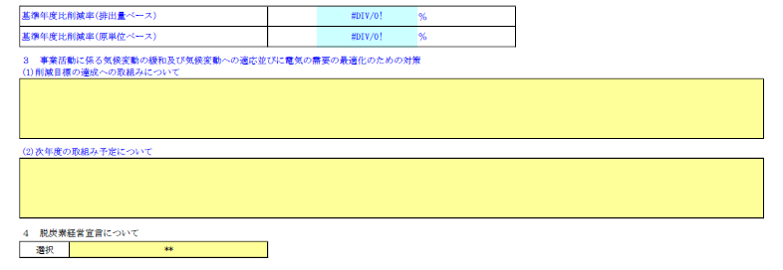
５ 対策計画書の作成要領
(4)対策計画書シート3「対策まとめ」No.6
①
②
③
①削減目標の達成への取組み 目標削減率を達成するために、目標年度までに実施する予定の取組み内容を記入ください。なお、原単位ベースで設定した場合でも、温室効果ガス総排出量の削減にも努めるものとします。また、削減目標が目安未満の場合は、経済的手法を活用した温室効果ガス排出削減等に努めるものとします。
②次年度の取組み予定 目標削減率を達成するために、次年度に実施する予定の取組み内容を記入ください。なお、1年あたり1.5％削減を目安に取組み内容を検討してください。
③脱炭素経営宣言 脱炭素経営宣言（気候変動対策指針P.15参照）の宣言状況について、プルダウンで選択ください。なお、「宣言する」を選択いただいた場合、大阪府のホームページから宣言書の様式をダウンロードいただき、必要事項を記入の上、提出いただく必要があります。（選択しただけでは、宣言したことになりません。）

Slide 40
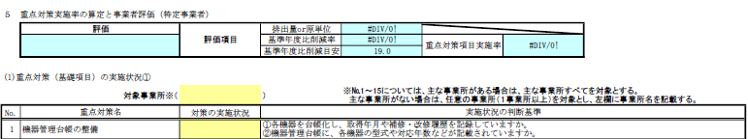
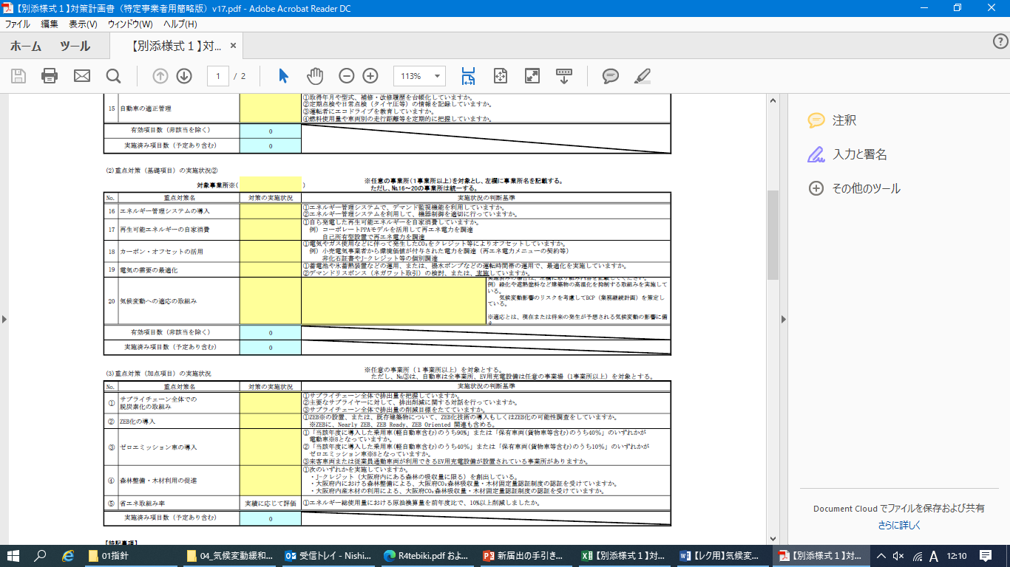
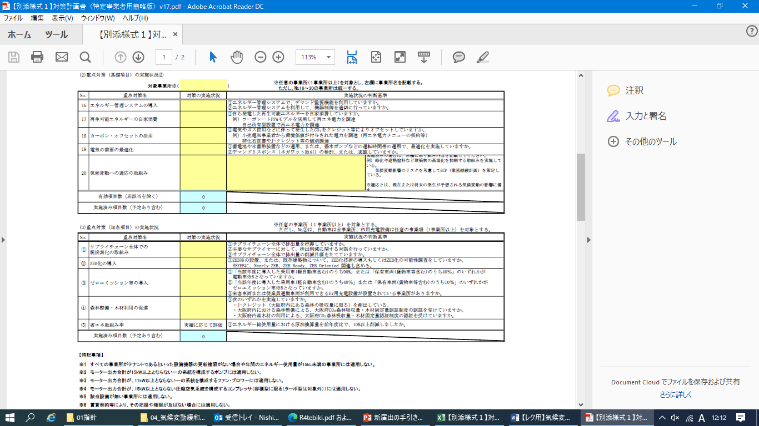
５ 対策計画書の作成要領
(5)対策計画書シート4「重点対策」
各重点対策項目の対象事業所 (1)重点対策（基本項目）の実施状況① 主な事業所がある場合は、主な事業所すべてを対象とする。 主な事業所がない場合は、 任意の事業所（１事業所以上）を対象とする。 (2)重点対策（基本項目）の実施状況② 任意の事業所（１事業所以上）を対象とし、No.16～20の事業所は統一する。 (3)重点対策（加点項目）の実施状況 任意の事業所（１事業所以上）を対象とし、No.①～⑤の事業所は統一しなくてもよい。 No.③は、自動車は全事業所、EV用充電設備は任意の事業場（1事業所以上）を対象とする。
実施状況の考え方については、[４ 重点対策の指定]をご参照ください。

Slide 41
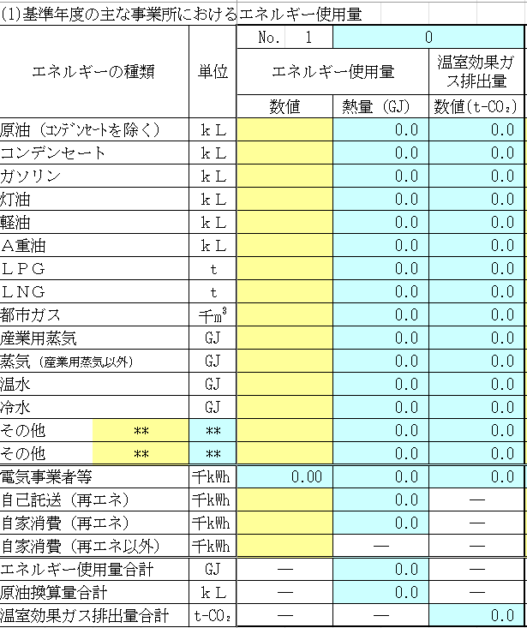
５ 対策計画書の作成要領
(6)対策計画書シート5「主なエネ量」No.1
P.3の1-(2)に示す特定事業者の要件のうち、１及び２に該当する特定事業者のみ記入ください。
（要件３のみの特定事業者は記入不要です。）主な事業所ごとにエネルギー使用量等を記入ください。
なお、エネルギー使用量は小数点第3位を四捨五入して、小数点第2位まで記入ください。
①各種エネルギーごとのエネルギー使用量 各種エネルギーの単位にあわせて、エネルギー使用量を記入ください。
②その他エネルギー使用量 ・①以外のエネルギーは、プルダウンにてエネルギーの種類を選択し、使用量を記入ください。 ・原料炭は輸入原料炭、一般炭は輸入一般炭の単位発熱量、廃プラスチックは廃プラスチック類（産業廃棄物）の排出係数が入っております。コークス用原料炭、吹込用原料炭、国産一般炭、廃プラスチック類（一般廃棄物）の単位発熱量、排出係数を希望する場合は、脱炭素・エネルギー政策課気候変動緩和・適応策推進グループまでご相談ください。 ・気候変動対策指針別表第２で定めた排出係数が０となっているエネルギーの種類を選択される場合は、脱炭素・エネルギー政策課気候変動緩和・適応策推進グループまでご相談ください。
①
②
なお、単位発熱量および排出係数について、実測等に基づいた値を用いる場合は、その設定方法等について示してください（根拠資料を添付してください）。

Slide 42
５ 対策計画書の作成要領
(6)対策計画書シート5「主なエネ量」No.2
P.3の1-(2)に示す特定事業者の要件のうち、１及び２に該当する特定事業者のみ記入ください。
（要件３のみの特定事業者は記入不要です。）主な事業所ごとにエネルギー使用量等を記入ください。
なお、エネルギー使用量は小数点第3位を四捨五入して、小数点第2位まで記入ください。
③電気使用量 ・「電気事業者等」の欄は小売電気事業者や送配電事業者等から購入した電気量をシート7「電気使用量」に入力することで自動的に反映されます。 ・太陽光パネルなど再生可能エネルギーを自己託送(自社所有モデル、第三者所有モデル)している場合などは、「自己託送（再エネ）」に記入ください。 ・太陽光パネルなど再生可能エネルギーを自家消費している場合（自社敷地内設置、オンサイトPPA、オフサイトPPA）などは、「自家消費(再エネ)」に記入ください。 ・再生可能エネルギー以外を自家消費している場合は、「自家消費(再エネ以外)」に使用量を記入ください。
③
なお、単位発熱量および排出係数について、実測等に基づいた値を用いる場合は、その設定方法等について示してください（根拠資料を添付してください）。

Slide 43
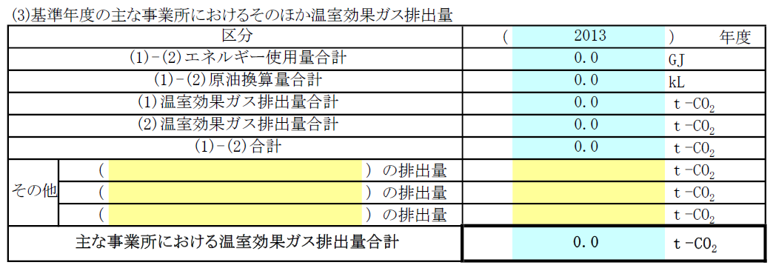
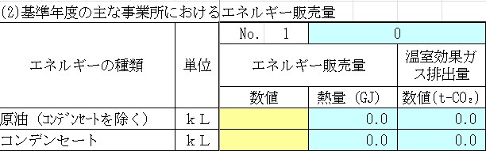
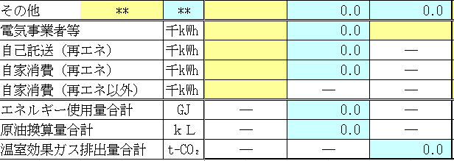
５ 対策計画書の作成要領
(6)対策計画書シート5「主なエネ量」No.3
エネルギー販売量
燃料等から発生する副生エネルギー等、自らの生産等に寄与しないエネルギーを第三者に提供している場合は、P.40の5-(6)No.1の使用量の作成要領を参考に販売量を小数点第3位を四捨五入して、小数点第2位まで記入ください。
なお、生産等に寄与しないエネルギーであっても、第三者にエネルギーの販売等を行っていない場合（社員食堂、研究棟及び事務所棟等で使用されるエネルギー）は、使用量に計上ください。
また、自ら発電した電気ではなく、他社の電気を購入し、販売している場合、エネルギー販売量への計上は不要です。エネルギー販売量の「電気事業者等」の欄には、再生可能エネルギー除く、電気以外のエネルギーを用いて発電した電気を電気事業者等に売却した量を記載してください。
エネルギー起源以外の温室効果ガス排出量
気候変動対策指針別表第３に示すエネルギー起源以外の温室効果ガスについて、事業活動による温室効果ガス種ごとの排出量が一定量(1t-CO₂)以上ある場合は、届出の対象になります。
温室効果ガス名をプルダウンで選択し、 気候変動対策指針別表第３に基づき算出した排出量を小数点第2位を四捨五入して、小数点第1位まで記入ください。算定にかかる根拠資料を添付してください。
混合冷媒に含まれる HFC の割合については、日本フルオロカーボン協会HP(http://www.jfma.org/data.html)等から確認してください。

Slide 44
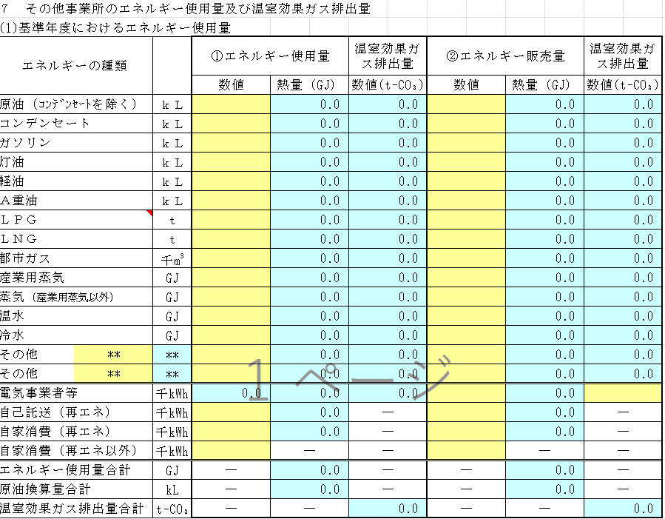
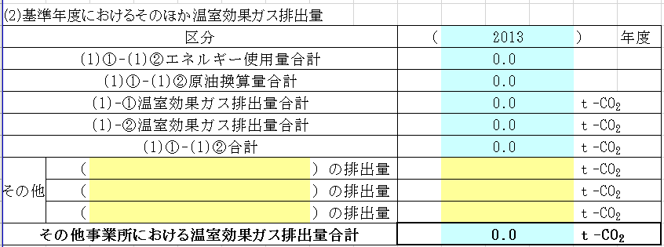
５ 対策計画書の作成要領
(7)対策計画書シート6「その他エネ量」
P.3の1-(2)に示す特定事業者の要件のうち、１及び２に該当する特定事業者のみ記入ください。
（要件３のみの特定事業者は記入不要です。）その他事業所のエネルギー使用量や販売量等を合算して、記入ください。
なお、エネルギー使用量及び販売量は小数点第3位を四捨五入して、小数点第2位まで、エネルギー起源以外の温室効果ガス排出量は小数点第2位を四捨五入して、小数点第1位まで記入ください。
①
②
③
①エネルギー使用量 P.40の5-(6)No.1、P.41の5-(6)No.2を参考に 記入ください。
②エネルギー販売量 P.42の5-(6)No.3を参考に記入ください。
③エネルギー起源以外の温室効果ガス排出量 P.42の5-(6)No.3を参考に記入ください。

Slide 45
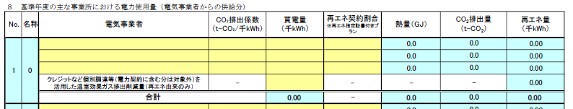
５ 対策計画書の作成要領
(8)対策計画書シート7「電気使用量」No.1
P.3の1-(2)に示す特定事業者の要件のうち、１及び２に該当する特定事業者のみ記入ください。
（要件３のみの特定事業者は記入不要です。）主な事業所ごとに電気買電量等を記入ください。
8 基準年度の主な事業所における電力量（電気事業者等からの供給分）
①
②
③
①電気事業者 基準年度に契約していた電気事業者をプルダウンで選択ください。なお、4者以上の電気事業者と契約していた場合は、脱炭素・エネルギー政策課気候変動緩和・適応策推進グループまでご連絡ください。
②CO₂排出係数 基準年度に契約していた電気メニューの調整後排出係数を小数点第3位で記入ください。調整後排出係数は、（https://ghg-santeikohyo.env.go.jp/calc )をご覧ください。（詳細はP.45の5-(参考)をご確認ください）。 これにより算定できない場合は、実測や契約内容等に基づき適切と認められる排出係数をご記入ください。 また、個別で契約している電気メニューの中でCO2フリー割合を契約で決めているような場合は、P.47の5-(8)No.3をご参照ください。
③買電量 電気事業者から購入した買電量を小数点第3位を四捨五入して、小数点第2位まで記入ください。

Slide 46
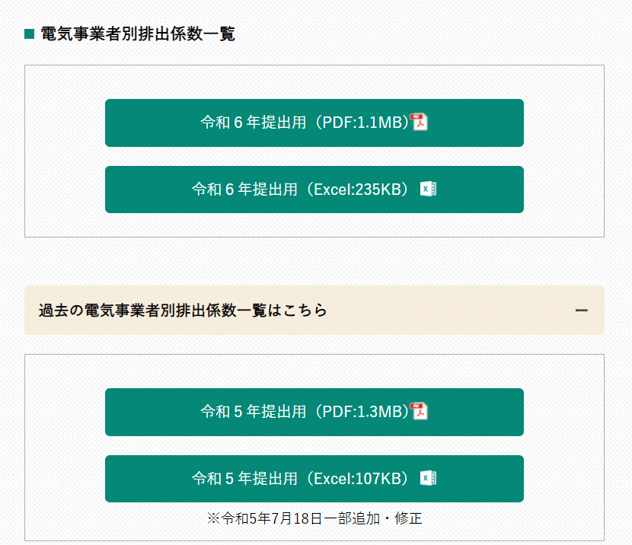
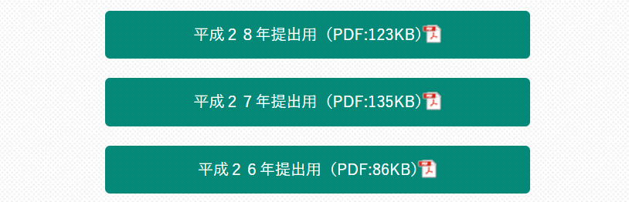
５ 対策計画書の作成要領
（参考）調整後排出係数について
環境省HPに、小売電気事業者別のメニュー別排出係数が掲載されています。自社で契約している電気がどのメニューに該当するかを確認することで、調整後排出係数の把握が可能です。
ただし、個別に調整されたオリジナルのメニューである場合もあります。その場合は電気事業者にご確認いただくか、確認が困難又はメニューが不明な場合は、（残差）と記載のあるメニューの係数を採用することで確認に代えてください。
■電気事業者別排出係数一覧の基準年度対応表
基準年度
電気事業者別排出係数一覧
2023
令和6年提出用
2022
令和5年提出用
2021
令和4年提出用
2020
令和3年提出用
2019
令和2年提出用
2018
平成31年提出用
2017
平成30年提出用
2016
平成29年提出用
2015
平成28年提出用
2014
平成27年提出用
～
2013
平成26年提出用
環境省 電気事業者別排出係数一覧（https://ghg-santeikohyo.env.go.jp/calc）

Slide 47
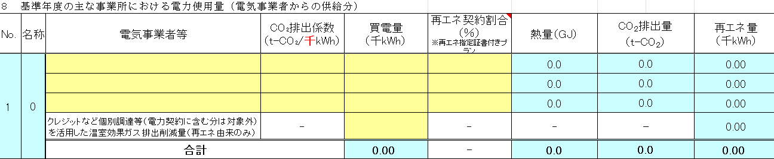
５ 対策計画書の作成要領
(8)対策計画書シート7「電気使用量」No.2
P.3の1-(2)に示す特定事業者の要件のうち、１及び２に該当する特定事業者のみ記入ください。
（要件３のみの特定事業者は記入不要です。）主な事業所ごとに電気買電量等を記入ください。
④
⑤
④再エネ契約割合 基準年度に契約していた電気メニューの再エネ契約割合（※）を記入ください。 ※再エネ契約割合とは、非化石証書など環境価値付き電気メニューで再エネ指定の証書（FIT非化石証書、非FIT非化石証書(再エネ指定)、グリーン電力証書、Jクレジット(再エネ電力由来)）が付与されている割合のこと。（買電量のうち、再エネがあてられている割合を記載ください。）
⑤クレジットなど個別調達等（電力契約に含む分は対象外）を活用した温室効果ガス排出削減量（再エネ由来のみ） 電気事業者を介さず、個別に調達した再エネ指定の証書（FIT非化石証書、非FIT非化石証書(再エネ指定)、グリーン電力証書、Jクレジット(再エネ電力由来)）がある場合は、購入した再エネ価値を千kWhにて記入ください。なお、CO2排出量の削減は、シート３「対策まとめ」にて行うため、P.33の5-(4)No.1の②にも必ず計上してください。（単位に注意してください。）

Slide 48
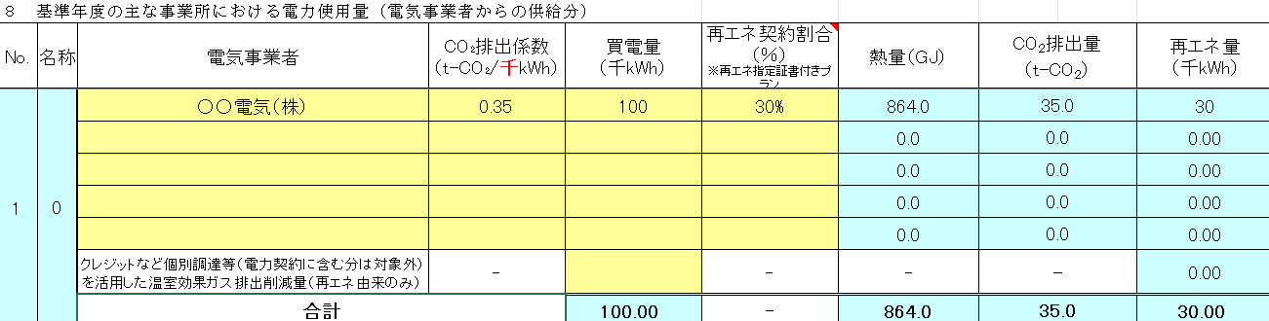
５ 対策計画書の作成要領
(8)対策計画書シート7「電気使用量」No.3
【記入例】
契約している電気メニューの調整後排出係数が0.5で、買電量の30％分に非FIT非化石証書(再エネ指定)付与するメニューを契約して、100千kWhを買電した場合
CO₂排出係数 ：0.5×（100%－30％）＝0.35
買電量 ：100千kWh
再エネ契約割合：30％
契約している電気メニューの
調整後排出係数を記入
（CO2フリーが一定割合付与されている契約の場合は、算出する）
契約している
電気事業者名を記入
買電量は全量を記入
非化石証書など環境価値付き電気メニューで再エネ指定の証書が付与されている場合は
ここに計上。（買電量のうち、再エネが
あてられている割合を記載）
【参考】
CO₂排出量：買電量×CO₂排出係数
再エネ量：買電量×再エネ契約割合

Slide 49
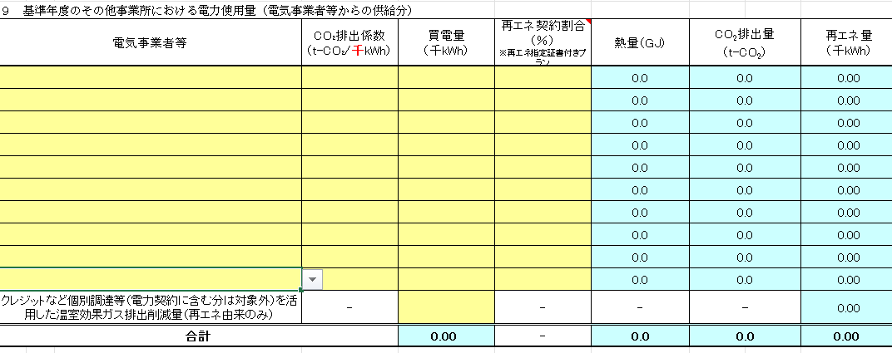
５ 対策計画書の作成要領
(8)対策計画書シート7「電気使用量」No.4
P.3の1-(2)に示す特定事業者の要件のうち、１及び２に該当する特定事業者のみ記入ください。
（要件３のみの特定事業者は記入不要です。）その他事業所の電気買電量等を小売電気事業者または電気メニューごとに合算して、記入ください。
9 基準年度のその他事業所における電力量（電気事業者等からの供給分）
①
②
③
①電気事業者 基準年度に契約していた電気事業者をプルダウンで選択ください。なお、11者以上の電気事業者と契約していた場合は、脱炭素・エネルギー政策課気候変動緩和・適応策推進グループまでご連絡ください。
②CO₂排出係数 基準年度に契約していた電気メニューの調整後調整後排出係数を小数点第3位で記入ください。調整後排出係数は、（https://ghg-santeikohyo.env.go.jp/calc）をご覧ください（詳細は次ページをご確認ください）。これにより算定できない場合は、実測や契約内容等に基づき適切と認められる排出係数をご記入ください。また、個別で契約している電気メニューの中でCO2フリー割合を契約で決めているような場合は、P.47の5-(8)No.3をご参照ください。
③買電量 電気事業者から購入した買電量を小数点第3位を四捨五入して、小数点第2位まで記入ください。

Slide 50
５ 対策計画書の作成要領
(8)対策計画書シート7「電気使用量」No.5
P.3の1-(2)に示す特定事業者の要件のうち、 １及び２に該当する特定事業者のみ記入ください。
（要件３のみの特定事業者は記入不要です。）その他事業所の電気買電量等を小売電気事業者または電気メニューごとに合算して、記入ください。
④
⑤
④再エネ契約割合 基準年度に契約していた電気メニューの再エネ契約割合（※）を記入ください。 ※再エネ契約割合とは、非化石証書など環境価値付き電気メニューで再エネ指定の証書（FIT非化石証書、非FIT非化石証書(再エネ指定)、グリーン電力証書、Jクレジット(再エネ電力由来)）が付与されている割合のこと。（買電量のうち、再エネがあてられている割合を記載ください。）
⑤クレジットなど個別調達等（電力契約に含む分は対象外）を活用した温室効果ガス排出削減量（再エネ由来のみ） 電気事業者を介さず、個別に調達した再エネ指定の証書（FIT非化石証書、非FIT非化石証書(再エネ指定)、グリーン電力証書、Jクレジット(再エネ電力由来)）がある場合は、購入した再エネ価値を千kWhにて記入ください。なお、CO2排出量の削減は、シート３「対策まとめ」にて行うため、P.33の5-(4)No.1の②にも必ず計上してください。（単位に注意してください。）

Slide 51
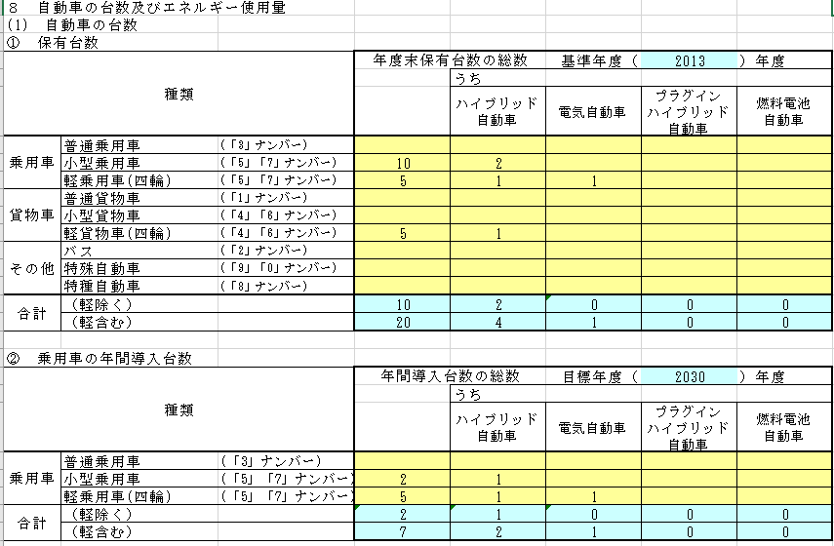
５ 対策計画書の作成要領
(9)対策計画書シート８「自動車エネ量」No.1
①
合計台数は自動計算
①自動車の保有台数（基準年度） ・基準年度に使用していた自動車に関し、車検証の「使用の本拠の位置」が大阪府内で、業務に使用 されていた車両について記入してください。 ※2013年度の状況を把握するのが困難である場合はご相談ください。 ・車検証の「自動車登録番号(ナンバープレート情報)等」を参考に、車両の種類ごとに台数を記入して ください。 ※「運輸支局」ではなく「軽自動車検査協会」が発行する車検証の車両は軽自動車ですので、「軽自動車」の欄に 計上してください。 ・台数を記入する際は、電動車の内訳について記入してください。 ※「ハイブリッド自動車」…車検証の「備考欄」に「ハイブリッド自動車」と記載 ※「電気自動車」…車検証の「燃料の種類」に「電気」と記載 ※「プラグインハイブリッド自動車」…車検証の「燃料の種類」に「電気・ガソリン」と記載 ※「燃料電池自動車」…車検証の「燃料の種類」に「水素」と記載

Slide 52
５ 対策計画書の作成要領
(9)対策計画書シート８「自動車エネ量」No.2
②
合計台数は自動計算
②自動車の導入台数（目標年度） ・大阪府域で使用する車両について、目標年度の１年間に導入（買換え・リース更新など）する予定 のものついて、台数と電動車の内訳を記入してください。 ・乗用車（3・5・7ナンバー）のみ記入してください。 ・軽自動車については「軽自動車(四輪)」の欄に記入してください。
2030年度に導入する乗用車については、次の車両の導入を積極的にご検討ください
・すべて電動車（※１）
・４割をゼロエミッション車（※２）
※１ 電動車・・・ゼロエミッション車及びハイブリッド自動車
※２ ゼロエミッション車…電気自動車・プラグインハイブリッド自動車・燃料電池自動車

Slide 53
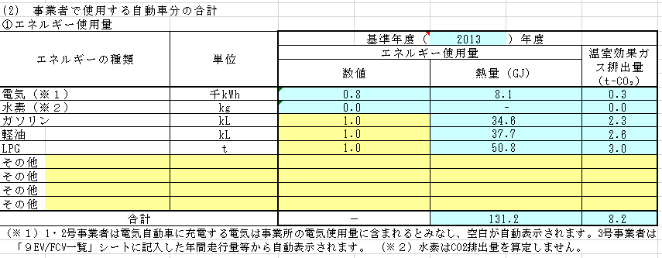
５ 対策計画書の作成要領
(9)対策計画書シート８「自動車エネ量」No.3
排出量や
合計は
自動計算
③
④
⑤
③電気・水素の使用量（基準年度） ・後で詳述する対策計画書シート９「EV/FCV一覧」を記入すると自動表示されます。 ※「電気」については、１・２号特定事業者は「0.00」が自動表示されます(事務所における電気使用量との重複しないようにするため)。
④⑤自動車が使用する燃料使用量（基準年度） ・ガソリンスタンドでの給油記録等より、全事業所において自動車が使用した燃料の使用量を記入してください。※レンタカー等、届出者が給油量を把握できない車両については、「燃費法（年間走行量[km]÷燃費[km/L]）等の方法 で算出しても差し支えありません。その場合、必要に応じて算出の根拠資料の提出を求める場合があります。 ・ガソリン、軽油、LPG以外の燃料を使用している場合は、エネルギーの種類、単位、使用量等を記入してくだ さい。 ※LPGの使用量を「kL」で把握されている場合は、「t」に換算してください。 プロパン…0.508(t/kL)、ブタン…0.585(t/kL)、LPガス…0.531(t/kL)

Slide 54
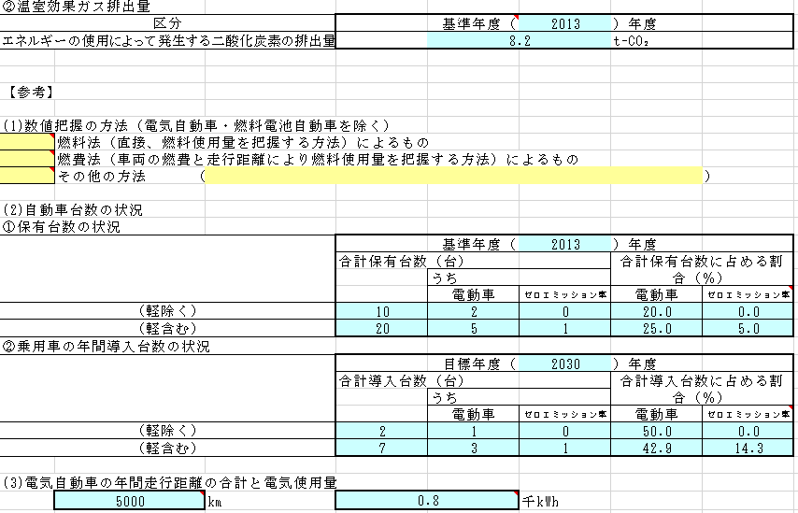
５ 対策計画書の作成要領
(9)対策計画書シート８「自動車エネ量」No.4
排出量は
自動計算
⑥
保有割合
導入割合等は自動計算
⑥数値把握の方法（基準年度） ・燃料データの把握方法について、ガソリン使用量等を用いた場合は「燃料法」、走行距離から逆算した 場合は「燃費法」、それ以外の場合は「その他の方法」にチェックしてください。 ・「その他の方法」にチェックした場合は、その詳細を記入してください。
【参考】(３)については、事業所全体において電気自動車(EV)が使用したエネルギー量の目安としてご確認ください

Slide 55
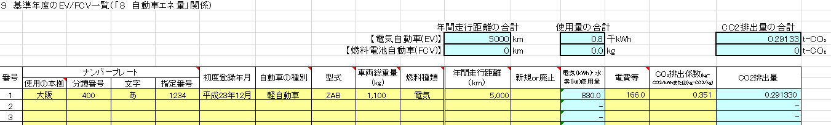
５ 対策計画書の作成要領
この様式は
●電気自動車(EV)と燃料電池自動車(FCV)
のみ記入してください
※プラグインハイブリッド自動車やガソリン車等は記入不要
●３号事業者だけでなく、１・２号事業者(1500kL以上使用)も
ご記入ください 自動車が使う電気使用量をご確認
(10)対策計画書シート９「EV/FCV一覧」
①
①車両情報（基準年度） ・車検証から情報を転記してください。 ※届出者で経年的に識別管理できる場合は、 「ナンバープレート」欄は必須ではありません。
②年間走行距離（基準年度） ・運転日報等から情報を転記してください。
③新規or廃止（基準年度） ・基準年度に新規導入した場合は 「新規」、廃止した場合は「廃止」を 選択してください。
合計等は
自動計算
②
③
④
⑤
④電費等（基準年度） ・当該車両のカタログ等から、エネルギー消費効率(電費(交流電力量消費率)(Wh/km)や水素の燃料 使用率(km/kg)を記入してください。
⑤CO₂排出係数（基準年度） ・電気自動車(EV)については、充電時に利用する電気(事業所で契約している電気)の排出係数(kg-CO2/kWh)を、 燃料電池自動車(FCV)については、「０」を記入してください。

Slide 56
６ 実績報告書の作成要領
(1)実績報告書の作成
実績報告書は以下に掲げる事項について記載ください。
次スライド以降に実績報告書の記入例と記入要領を示します。
■実績報告書での記載事項
（１）様式第４号
（２）事業所の名称及び所在地
（３）温室効果ガスの排出の抑制に関する目標の達成状況
（４）重点対策実施率
（５）届出対象年度のエネルギー使用量及び温室効果ガス排出量（主な事業所）
（６）届出対象年度のエネルギー使用量及び温室効果ガス排出量（その他事業所）
（７）届出対象年度の電気使用量及び温室効果ガス排出量（すべての事業所）
（８）届出対象年度のエネルギー使用量及び温室効果ガス排出量（自動車）
（９）届出対象年度のEVおよびFCV（自動車）
■実績報告書における添付資料（必要に応じてご提出ください。）
・その他事業所における各エネルギー使用量の内訳
・「エネルギーの使用によって発生する二酸化炭素」以外の温室効果ガスの算定根拠
・温室効果ガス排出量と密接な関係を持つ値を複数設定した場合の算定根拠
・電気の排出係数および契約している電気メニュー（再エネ契約割合がわかるもの）の根拠資料
・個別調達した証書および大阪府CO₂森林吸収量・木材固定量認証制度証書
・単位発熱量および排出係数等を実測に基づき設定する場合の根拠資料
・燃費法による自動車の燃料使用量の算定根拠
■実績報告書における表示規則
記入が必要な項目
自動で入力される項目
青文字 公表される項目

Slide 57
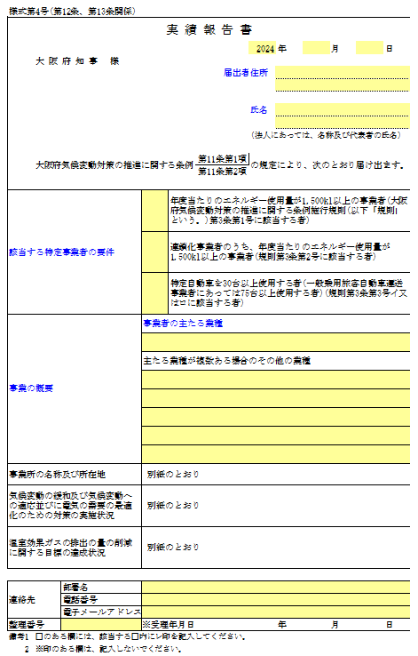
６ 実績報告書の作成要領
(2)実績報告書シート１「表紙」
①届出者住所、氏名 上段には事業者名のみを、下段に代表者の役職及び氏名を記入してください。
②該当する特定事業者の要件 P.3の1-(2)に示す特定事業者の要件から、該当するものを全て選択してください。
③事業の概要 主たる業種は、日本標準産業分類の中分類から選択してください。なお、主たる業種が複数ある場合は、上限5個まで選択いただけます。
④連絡先、整理番号 実績報告書に関する問い合わせをする際に使用するため、ご担当者さまの連絡先を記入してください。 整理番号は府が割り当てた番号を記入ください。
①
②
③
④

Slide 58
６ 実績報告書の作成要領
(3)実績報告書シート2「事業所名」
①
②
①主な事業所の一覧 府内に設置している事業所のうち、化石燃料及び非化石燃料並びに電気の量並びに他人から供給された熱の量を原油換算した合計量が1,500キロリｯトル／年以上のすべての事業所（本届出において「主な事業所」といいます。）の名称、主たる業種、所在地を記入してください。主な事業所が11以上ある場合は、脱炭素・エネルギー政策課気候変動緩和・適応策推進グループまでご連絡ください。
②その他事業所数および主たる業種 ①以外の、化石燃料及び非化石燃料並びに電気の量並びに他人から供給された熱の量を原油換算した合計量が1,500キロリットル／年未満の事業所数、主たる業種を記入してください（「その他事業所」といいます）。

Slide 59
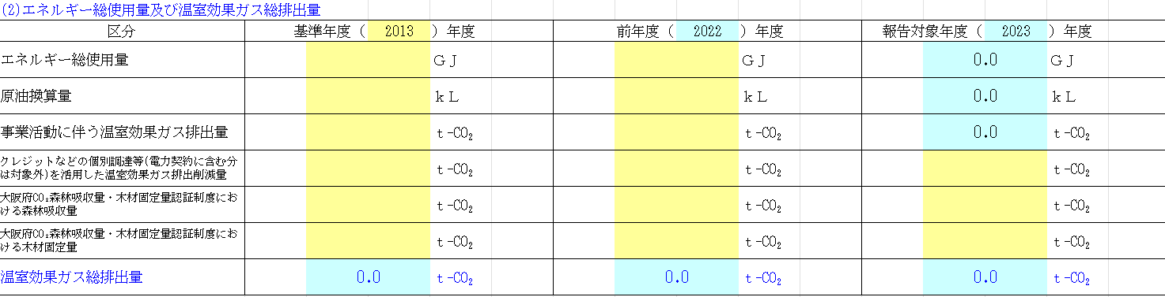
６ 実績報告書の作成要領
(4)実績報告書シート3「実績まとめ」No.1
※「前年度」は、対策計画書提出の翌年度（実績報告書１年目）は記載不要です！（他シートも同じ）
①
②
①エネルギー総使用量および温室効果ガス排出量等 基準年度および前年度のエネルギー総使用量、原油換算量、事業活動に伴う温室効果ガス排出量を記入ください。なお、基準年度は計画書の数値（P.33の5-(4)No.1参照）を、前年度は前年度の実績報告書の報告対象年度の数値を小数点第1位まで記入ください。
②クレジットなどの個別調達および大阪府CO₂森林吸収量・木材固定量認証制度 P.35の5-(4)No.3に示す証書等を対象とし、自社で調達した証書等は、二酸化炭素排出削減量を、「非化石証書の量×全国平均係数×補正率」で算出し、計上ください。全国平均係数および補正率は、環境省の電気事業者別排出係数一覧(https://ghg-santeikohyo.env.go.jp/calc)を参照ください。また、自社で証書を発行し、売却した場合は、売却した二酸化炭素排出削減量をマイナス値で計上ください。（算出方法は購入量と同様） 大阪府CO₂森林吸収量・木材固定量認証制度においては、認証された森林吸収量および木材固定量を小数点第2位を四捨五入して、小数点第1位まで計上ください。

Slide 60
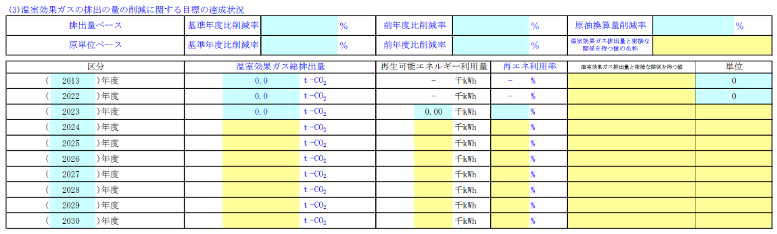
６ 実績報告書の作成要領
(4)実績報告書シート3「実績まとめ」No.2
②
①
①温室効果ガス排出量および再生可能エネルギー利用量等 基準年度、前年度、報告対象年度以外の年度の温室効果ガス総排出量、再生可能エネルギー利用量、再エネ利用率は、各年度の実績報告書を参照し、記入ください。なお、報告対象年度以降の温室効果ガス総排出量、再生可能エネルギー利用量、再エネ利用率は記入不要です。
②温室効果ガス排出量と密接な関係を持つ値に関する情報 対策計画書で原単位ベースでの評価を希望した場合は、温室効果ガス排出量と密接な関係を持つ値に関する情報を記入ください。なお、計画期間内は原則、途中変更はできません。名称、単位、基準年度の数値は、計画書の数値（P.34の5-(4)No.2の①参照）を、各年度の数値は各年度の実績報告書を参照し、記入ください。なお、報告対象年度以降の原単位数値は記入不要です。

Slide 61
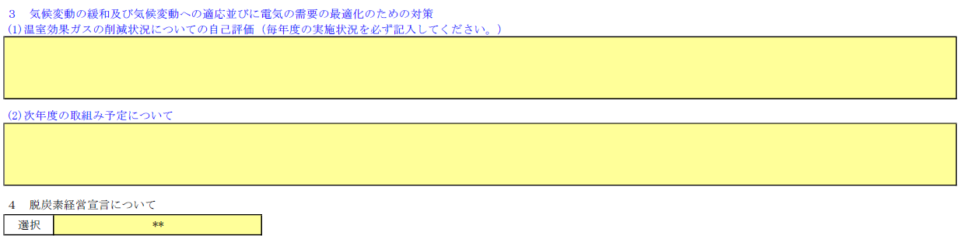
６ 実績報告書の作成要領
(4)実績報告書シート3「実績まとめ」No.3
①
②
③
①温室効果ガスの削減状況についての自己評価 温室効果ガス排出抑制等のために報告対象年度に実施した主な対策内容を記入ください。あわせて、目標以上に削減できている場合や計画どおりに削減が進んでいない場合の要因等について記入ください。なお、各年度の削減目標は、P.61の6-(4)No.4を参照ください。
②次年度の取組み予定 ①をふまえて、目標削減率を達成するために、次年度に実施する予定の取組み内容を記入ください。なお、1年あたり1.5％削減を目安に取組み内容を検討してください。
③脱炭素経営宣言 脱炭素経営宣言（気候変動対策指針P.15参照）の宣言状況について、プルダウンで選択ください。なお、「宣言する」を選択いただいた場合、大阪府のホームページから宣言書の様式をダウンロードいただき、必要事項を記入の上、提出いただく必要があります。（選択しただけでは、宣言したことになりません。）

Slide 62
６ 実績報告書の作成要領
(4)実績報告書シート3「実績まとめ」No.4
〇各年度における目標削減目安
報 告 対 象 年 度
2023
2024
2025
2026
2027
2028
2029
2030
2013
10.0
11.3
12.7
14.0
15.3
16.5
17.8
19.0
2014
9.1
10.4
11.8
13.1
14.4
15.7
16.9
18.2
2015
8.1
9.5
10.9
12.2
13.5
14.8
16.1
17.4
2016
7.2
8.6
10.0
11.3
12.7
14.0
15.3
16.5
2017
6.3
7.7
9.1
10.4
11.8
13.1
14.4
15.7
基
2018
5.3
6.8
8.1
9.5
10.9
12.2
13.5
14.8
2019
4.4
5.8
7.2
8.6
10.0
11.3
12.7
14.0
準
2020
3.4
4.9
6.3
7.7
9.1
10.4
11.8
13.1
2021
2.4
3.9
5.3
6.8
8.2
9.5
10.9
12.2
年
2022
1.5
2.9
4.4
5.8
7.2
8.6
10.0
11.3
度
2023
―
1.5
2.9
4.4
5.8
7.2
8.6
10.0
2024
―
―
1.5
2.9
4.4
5.8
7.2
8.6
2025
―
―
―
1.5
2.9
4.4
5.8
7.2
2026
―
―
―
―
1.5
2.9
4.4
5.8
2027
―
―
―
―
―
1.5
2.9
4.4
2028
―
―
―
―
―
―
1.5
2.9
2029
―
―
―
―
―
―
―
1.5
【例】
基準年度を2013年度に設定しており、2023年度実績の報告（2024年度提出）をする場合
目標削減目安：10％

Slide 63
６ 実績報告書の作成要領
(5)実績報告書シート4「重点対策」
実施状況の考え方および作成要領については、[４ 重点対策の指定]およびP.39の5-(5)を参照のうえ、作成ください。
脱炭素化該当状況
以下に示す基準に基づき、脱炭素化ランクが決まります。脱炭素化該当状況については、基準年度比削減率が25%以上は「該当する」、25%未満は「該当しない」を選択ください。
※事業所の閉鎖など大幅な削減要因が事業者の削減努力に寄らない場合など脱炭素化ランクの付与を辞退される場合は、「該当しない」を選択ください。
脱炭素化ランク
脱炭素化ランク | 基準年度比削減率 | 表彰 | 公表 | 通知
プラチナ | 100％以上 | 〇 ※初回のみ | 〇 | 〇
ゴールド | 50％以上 | 〇 ※初回のみ | 〇 | 〇
シルバー | 25％以上 | - | 〇 | 〇
※設定した基準年度によらず評価の指標となる削減率は一律とする。

Slide 64
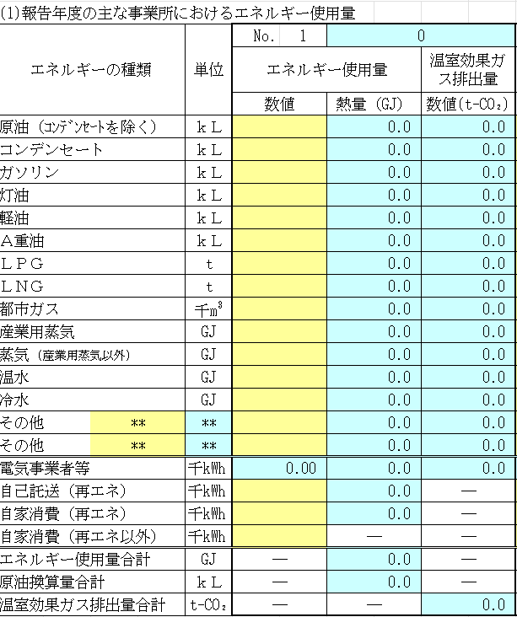
６ 実績報告書の作成要領
(6)実績報告書シート5「主なエネ量」No.1
P.3の1-(2)に示す特定事業者の要件のうち、 １及び２に該当する特定事業者のみ記入ください。
（要件３のみの特定事業者は記入不要です。）主な事業所ごとにエネルギー使用量等を記入ください。
なお、エネルギー使用量は小数点第3位を四捨五入して、小数点第2位まで記入ください。
①各種エネルギーごとのエネルギー使用量 各種エネルギーの単位にあわせて、エネルギー使用量を記入ください。
②その他エネルギー使用量 ①以外のエネルギーは、プルダウンにてエネルギーの種類を選択し、使用量を記入ください。
③電気使用量 ・「電気事業者等」の欄は小売電気事業者や送配電事業者等から購入した電気量をシート7「電気使用量」に入力することで自動的に反映されます。 ・太陽光パネルなど再生可能エネルギーを自己託送(自社所有モデル、第三者所有モデル)している場合などは、「自己託送（再エネ）」に記入ください。 ・太陽光パネルなど再生可能エネルギーを自家消費している場合（自社敷地内設置、オンサイトPPA、オフサイトPPA）などは、「自家消費(再エネ)」に記入ください。 ・再生可能エネルギー以外を自家消費している場合は、「自家消費(再エネ以外)」に使用量を記入ください。
①
②
③
なお、単位発熱量および排出係数について、
実測等に基づいた値を用いる場合は、その設定方法等について示してください（根拠資料を添付してください）。

Slide 65
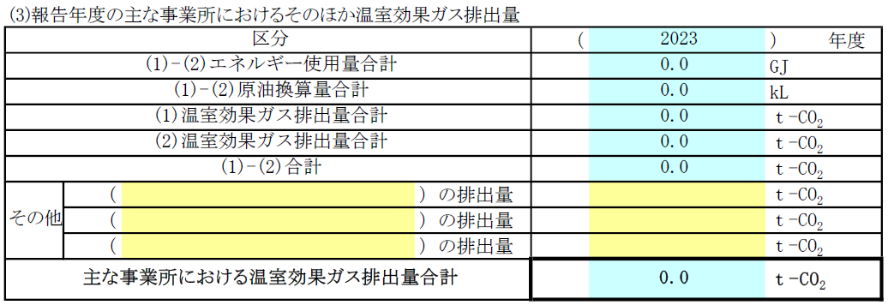
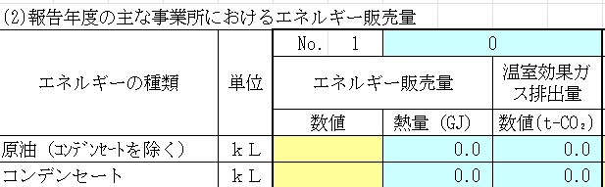
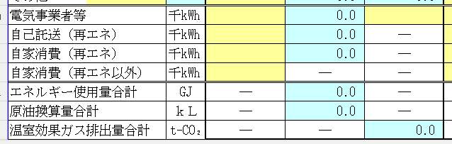
６ 実績報告書の作成要領
(6)実績報告書シート5「主なエネ量」No.2
エネルギー販売量
燃料等から発生する副生エネルギー等、自らの生産等に寄与しないエネルギーを第三者に提供している場合は、P.63の6-(6)No.1の使用量の作成要領を参考に販売量を小数点第3位を四捨五入して、小数点第2位まで記入ください。
なお、生産等に寄与しないエネルギーであっても、第三者にエネルギーの販売等を行っていない場合（社員食堂、研究棟及び事務所棟等で使用されるエネルギー）は、使用量に計上ください。
また、自ら発電した電気ではなく、他社の電気を購入し、販売している場合、エネルギー販売量への計上は不要です。エネルギー販売量の「電気事業者等」の欄には、再生可能エネルギー除く、電気以外のエネルギーを用いて発電した電気を電気事業者等に売却した量を記載してください。
エネルギー起源以外の温室効果ガス排出量
気候変動対策指針別表第３に示すエネルギー起源以外の温室効果ガスについて、事業活動による温室効果ガス種ごとの排出量が一定量(1t-CO₂)以上ある場合は、届出の対象になります。
温室効果ガス名をプルダウンで選択し、 気候変動対策指針別表第３に基づき算出した排出量を小数点第2位を四捨五入して、小数点第1位まで記入ください。算定にかかる根拠資料を添付してください。
混合冷媒に含まれる HFC の割合については、日本フルオロカーボン協会HP(http://www.jfma.org/data.html)等から確認してください。

Slide 66
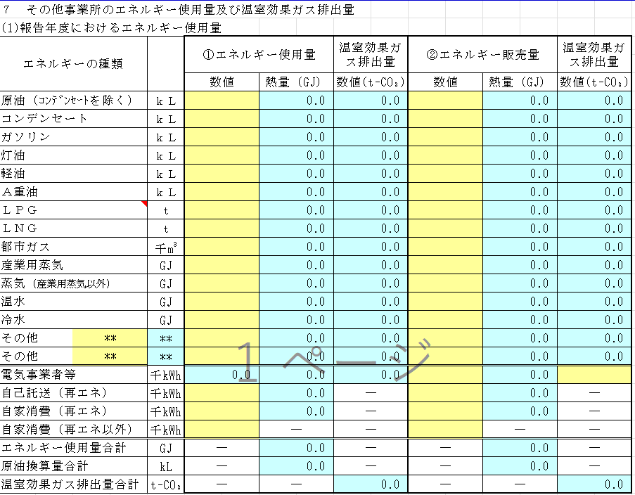
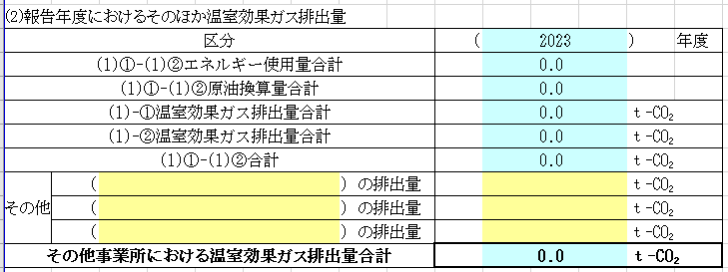
６ 実績報告書の作成要領
(7)実績報告書シート6「その他エネ量」
P.3の1-(2)に示す特定事業者の要件のうち、 １及び２に該当する特定事業者のみ記入ください。
（要件３のみの特定事業者は記入不要です。）その他事業所のエネルギー使用量や販売量等を合算して、記入ください。
なお、エネルギー使用量及び販売量は小数点第3位を四捨五入して、小数点第2位まで、エネルギー起源以外の温室効果ガス排出量は小数点第2位を四捨五入して、小数点第1位まで記入ください。
①
②
③
①エネルギー使用量 P.63の6-(6)No.1を参考に記入ください。
②エネルギー販売量 P.64の6-(6)No.2を参考に記入ください。
③エネルギー起源以外の温室効果ガス排出量 P.64の6-(6)No.2を参考に記入ください。

Slide 67
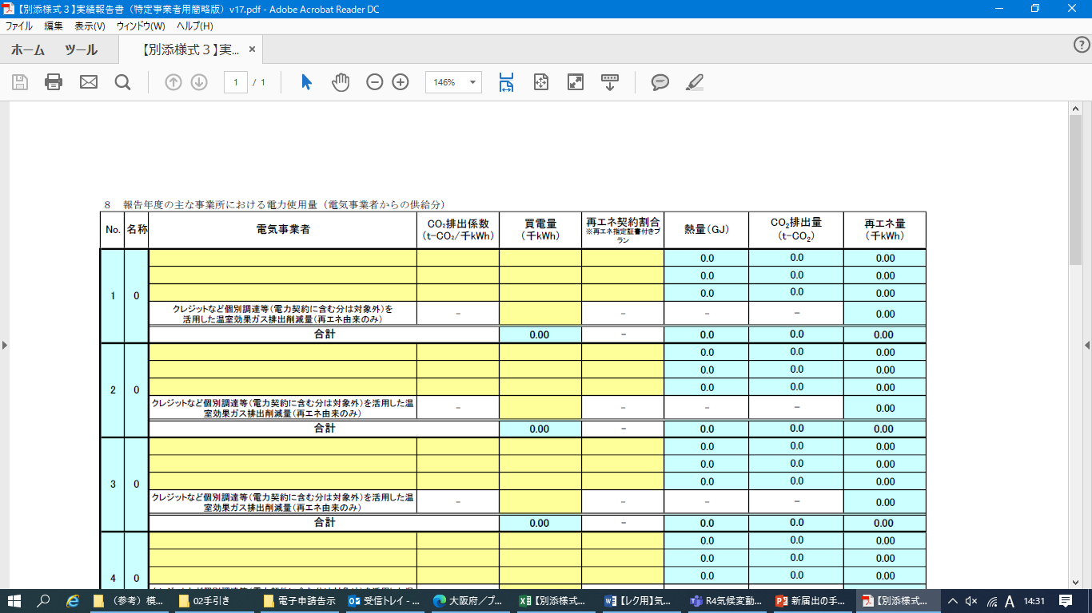
６ 実績報告書の作成要領
(8)実績報告書シート7「電気使用量」No.1
P.3の1-(2)に示す特定事業者の要件のうち、 １及び２に該当する特定事業者のみ記入ください。
（要件３のみの特定事業者は記入不要です。）主な事業所ごとに電気買電量等を記入ください。
8 報告年度の主な事業所における電力量（電気事業者等からの供給分）
①
②
③
①電気事業者 報告対象年度に契約していた電気事業者をプルダウンで選択ください。なお、4者以上の電気事業者と契約していた場合は、脱炭素・エネルギー政策課気候変動緩和・適応策推進グループまでご連絡ください。
②CO₂排出係数 報告対象年度に契約していた電気メニューの調整後排出係数を小数点第3位で記入ください。調整後排出係数は、（https://ghg-santeikohyo.env.go.jp/calc ）をご覧ください（詳細はP.67の6-(参考)をご確認ください）。 これにより算定できない場合は、実測や契約内容等に基づき適切と認められる排出係数をご記入ください。 また、個別で契約している電気メニューの中でCO2フリー割合を契約で決めているような場合は、P.47の5-(8)No.3をご参照ください。
③買電量 電気事業者から購入した買電量を小数点第3位を四捨五入して、小数点第2位まで記入ください。

Slide 68
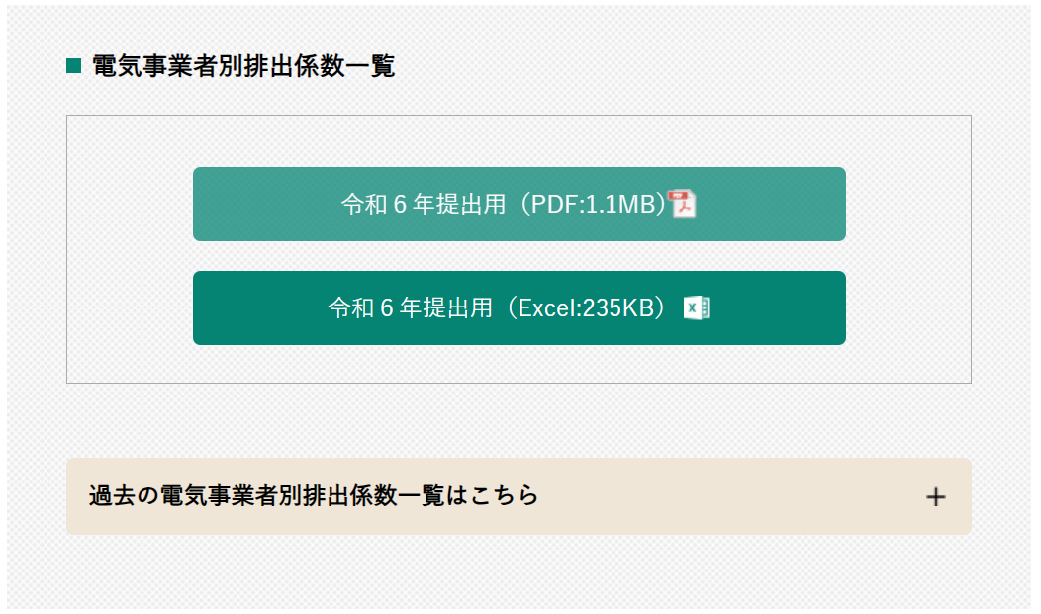
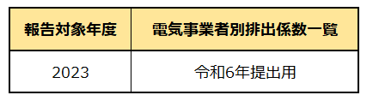
６ 実績報告書の作成要領
（参考）調整後排出係数について
環境省HPに、小売電気事業者別のメニュー別排出係数が掲載されています。自社で契約している電気がどのメニューに該当するかを確認することで、調整後排出係数の把握が可能です。
ただし、個別に調整されたオリジナルのメニューである場合もあります。その場合は電気事業者にご確認いただくか、確認が困難又はメニューが不明な場合は、（残差）と記載のあるメニューの係数を採用することで確認に代えてください。
環境省 電気事業者別排出係数一覧（https://ghg-santeikohyo.env.go.jp/calc）

Slide 69
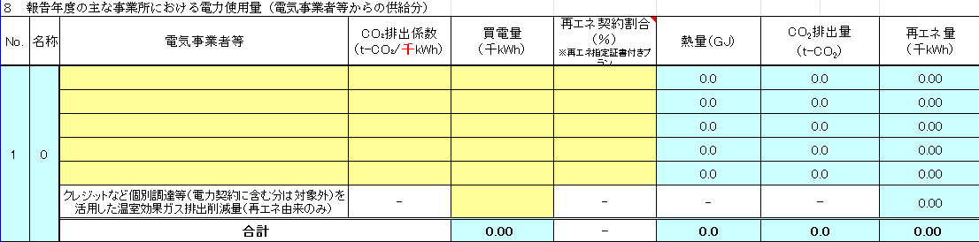
６ 実績報告書の作成要領
(8)実績報告書シート7「電気使用量」No.2
P.3の1-(2)に示す特定事業者の要件のうち、 １及び２に該当する特定事業者のみ記入ください。
（要件３のみの特定事業者は記入不要です。）主な事業所ごとに電気買電量等を記入ください。
④
⑤
④再エネ契約割合 報告対象年度に契約していた電気メニューの再エネ契約割合（※）を記入ください。 ※再エネ契約割合とは、非化石証書など環境価値付き電気メニューで再エネ指定の証書（FIT非化石証書、非FIT非化石証書(再エネ指定)、グリーン電力証書、Jクレジット(再エネ電力由来)）が付与されている割合のこと。（買電量のうち、再エネがあてられている割合を記載ください。）
⑤クレジットなど個別調達等（電力契約に含む分は対象外）を活用した温室効果ガス排出削減量（再エネ由来のみ） 電気事業者を介さず、個別に調達した再エネ指定の証書（FIT非化石証書、非FIT非化石証書(再エネ指定)、グリーン電力証書、Jクレジット(再エネ電力由来)）がある場合は、購入した再エネ価値を千kWhにて記入ください。なお、CO2排出量の削減は、シート３「実績まとめ」にて行うため、P.58の6-(4)No.1の②にも必ず計上してください。（単位に注意してください。）
P.47の5-(8)No.3の記入例をご参照ください。

Slide 70
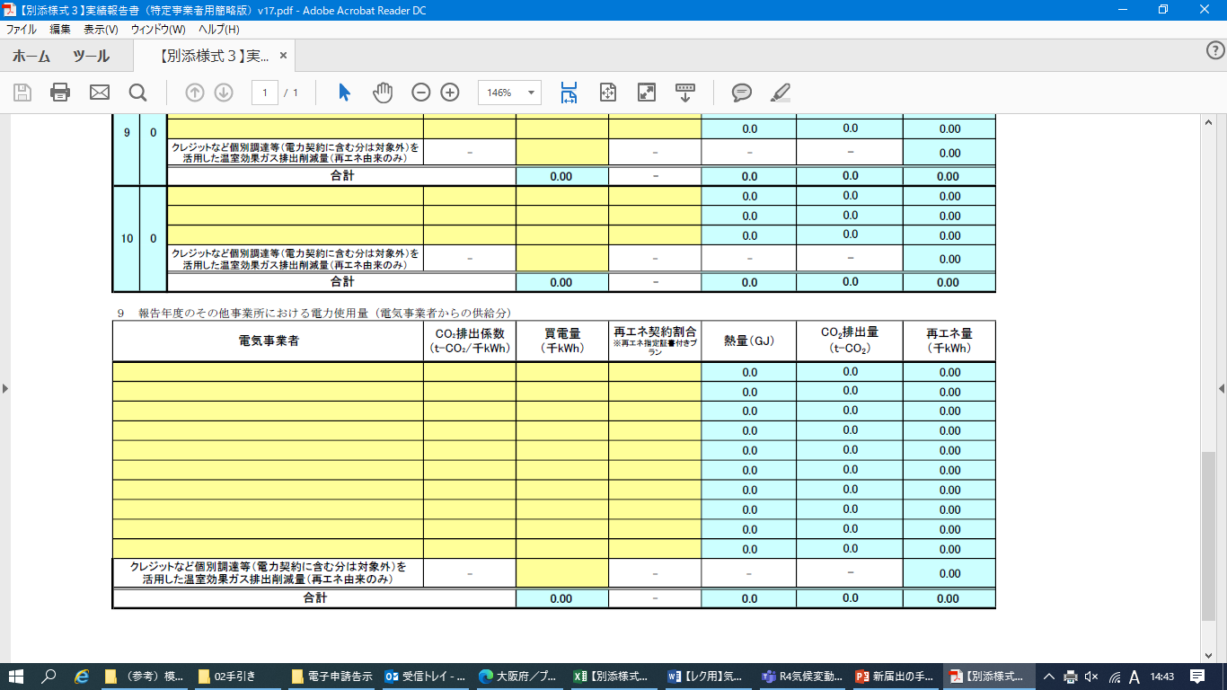
６ 実績報告書の作成要領
(8)実績報告書シート7「電気使用量」No.3
P.3の1-(2)に示す特定事業者の要件のうち、 １及び２に該当する特定事業者のみ記入ください。
（要件３のみの特定事業者は記入不要です。）その他事業所の電気買電量等を小売電気事業者または電気メニューごとに合算して、記入ください。
９ 報告年度のその他事業所における電力量（電気事業者等からの供給分）
①
②
③
①電気事業者 報告対象年度に契約していた電気事業者をプルダウンで選択ください。なお、11者以上の電気事業者と契約していた場合は、脱炭素・エネルギー政策課気候変動緩和・適応策推進グループまでご連絡ください。
②CO₂排出係数 報告対象年度に契約していた電気メニューの排出係数（確定値）を小数点第3位で記入ください。なお、非化石証書など環境価値付き電気メニュー（再エネプランなど）を契約している場合は、環境価値を差し引いた調整後の排出係数を記入ください。排出係数が不明な場合は、環境省の電気事業者別排出係数一覧（ https://ghg-santeikohyo.env.go.jp/calc ）を参考に、電気事業者へお問合せください。 （詳細はP.45の5-(参考)をご確認ください。）
③買電量 電気事業者から購入した買電量を小数点第3位を四捨五入して、小数点第2位まで記入ください。

Slide 71
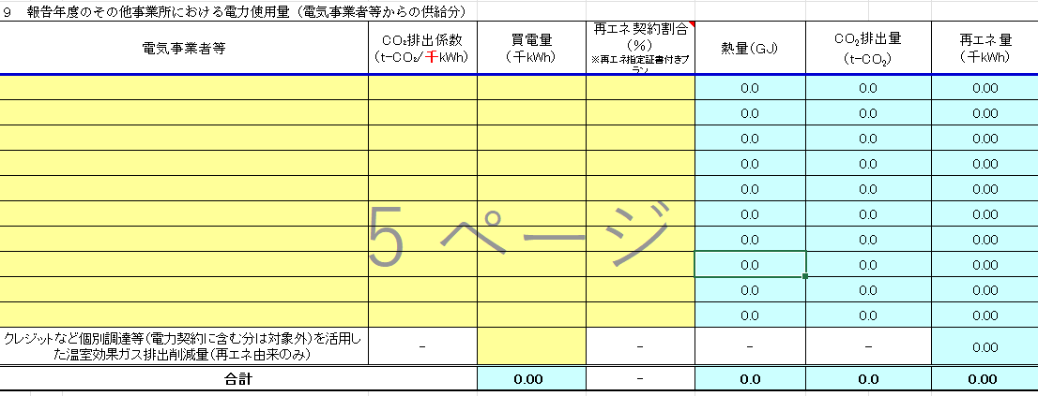
６ 実績報告書の作成要領
(8)実績報告書シート7「電気使用量」No.4
P.3の1-(2)に示す特定事業者の要件のうち、 １及び２に該当する特定事業者のみ記入ください。
（要件３のみの特定事業者は記入不要です。）その他事業所の電気買電量等を小売電気事業者または電気メニューごとに合算して、記入ください。
④
⑤
④再エネ契約割合 報告対象年度に契約していた電気メニューの再エネ契約割合（※）を記入ください。 ※再エネ契約割合とは、非化石証書など環境価値付き電気メニューで再エネ指定の証書（FIT非化石証書、非FIT非化石証書(再エネ指定)、グリーン電力証書、Jクレジット(再エネ電力由来)）が付与されている割合のこと。（買電量のうち、再エネがあてられている割合を記載ください。）
⑤クレジットなど個別調達等（電力契約に含む分は対象外）を活用した温室効果ガス排出削減量（再エネ由来のみ） 電気事業者を介さず、個別に調達した再エネ指定の証書（FIT非化石証書、非FIT非化石証書(再エネ指定)、グリーン電力証書、Jクレジット(再エネ電力由来)）がある場合は、購入した再エネ価値を千kWhにて記入ください。なお、CO2排出量の削減は、シート３「実績まとめ」にて行うため、P.58の6-(4)No.1の②にも必ず計上してください。（単位に注意してください。）

Slide 72
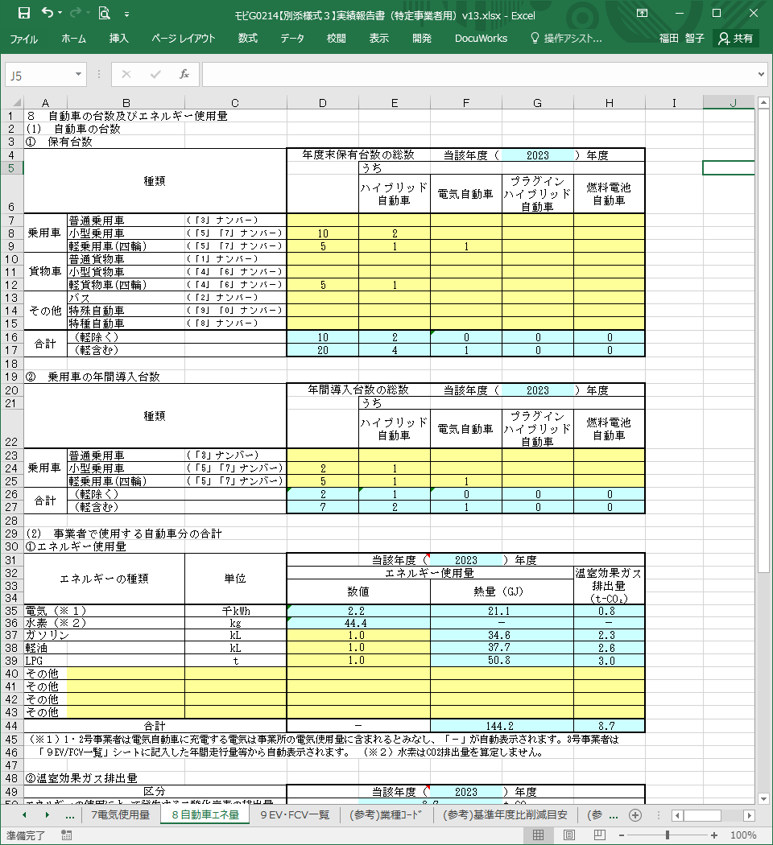
６ 実績報告書の作成要領
(9)実績報告書シート８「自動車エネ量」No.1
①
合計台数は自動計算
①自動車の保有台数（報告対象年度） ・車検証の「使用の本拠の位置」が大阪府内で、業務に使用している車両について記入してください。 ※「使用の本拠の位置」は電子車検証の紙面には記載されていません。 「車検証閲覧アプリ」または「自動車検査証 記録事項」でご確認ください。 ・車検証の「自動車登録番号(ナンバープレート情報)等」を参考に、車両の種類ごとに台数を記入して ください。 ※「運輸支局」ではなく「軽自動車検査協会」が発行する車検証の車両は軽自動車ですので、「軽自動車」の欄に 計上してください。 ・台数を記入する際は、電動車の内訳について記入してください。 ※「ハイブリッド自動車」…車検証の「備考欄」に「ハイブリッド自動車」と記載 ※「電気自動車」…車検証の「燃料の種類」に「電気」と記載 ※「プラグインハイブリッド自動車」…車検証の「燃料の種類」に「電気・ガソリン」と記載 ※「燃料電池自動車」…車検証の「燃料の種類」に「水素」と記載

Slide 73
６ 実績報告書の作成要領
(9)実績報告書シート８「自動車エネ量」No.2
②
合計台数は自動計算
②自動車の導入台数（報告対象年度） ・大阪府域で使用する車両について、報告対象年度の１年間に導入(買換え・リース更新など)したもの について、台数と電動車の内訳を記入してください。 ・乗用車（3・5・7ナンバー）のみ記入してください。 ・軽自動車については「軽自動車(四輪)」の欄に記入してください。
乗用車を導入・更新する場合は、電動車(※１)やゼロエミッション車(※２)を積極的に
ご検討ください
※１ 電動車・・・ゼロエミッション車及びハイブリッド自動車
※２ ゼロエミッション車…電気自動車・プラグインハイブリッド自動車・燃料電池自動車

Slide 74
６ 実績報告書の作成要領
(3)実績報告書シート８「自動車エネ量」No.3
排出量や
合計は
自動計算
③
④
⑤
③電気・水素の使用量（報告対象年度） ・後で詳述する対策計画書シート９「EV/FCV一覧」を記入すると自動表示されます。 ※「電気」については、１・２号特定事業者は「0.00」が自動表示されます(事務所における電気使用量との重複しないようにするため)。
④⑤自動車が使用する燃料使用量（報告対象年度） ・ガソリンスタンドでの給油記録等より、全事業所において自動車が使用した燃料の使用量を記入してください。※レンタカー等、届出者が給油量を把握できない車両については、「燃費法（年間走行量[km]÷燃費[km/L]）等の方法 で算出しても差し支えありません。その場合、必要に応じて算出の根拠資料の提出を求める場合があります。 ・ガソリン、軽油、LPG以外の燃料を使用している場合は、エネルギーの種類、単位、使用量等を記入してくだ さい。 ※LPGの使用量を「kL」で把握されている場合は、「t」に換算してください。 プロパン…0.508(t/kL)、ブタン…0.585(t/kL)、LPガス…0.531(t/kL)

Slide 75
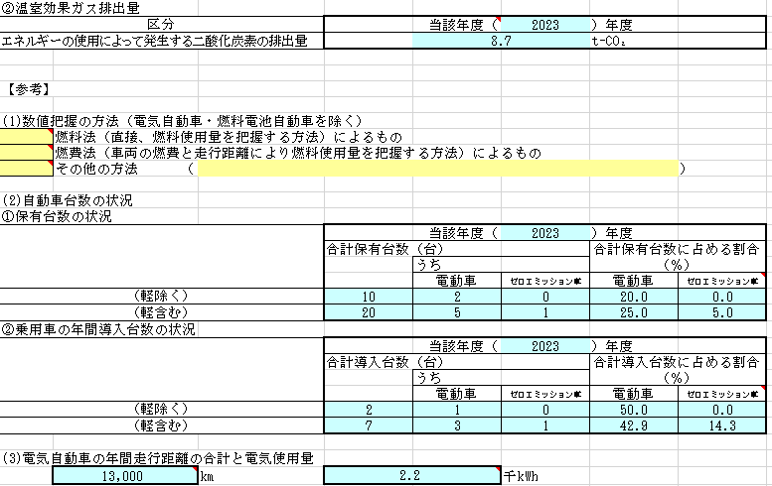
６ 実績報告書の作成要領
(9)実績報告書シート８「自動車エネ量」No.4
排出量は
自動計算
⑥
保有割合
導入割合等は自動計算
⑥数値把握の方法（報告対象年度） ・燃料データの把握方法について、ガソリン使用量等を用いた場合は「燃料法」、走行距離から逆算した 場合は「燃費法」、それ以外の場合は「その他の方法」にチェックしてください。 ・「その他の方法」にチェックした場合は、その詳細を記入してください。
【参考】(３)については、事業所全体において電気自動車(EV)が使用したエネルギー量の目安としてご確認ください

Slide 76
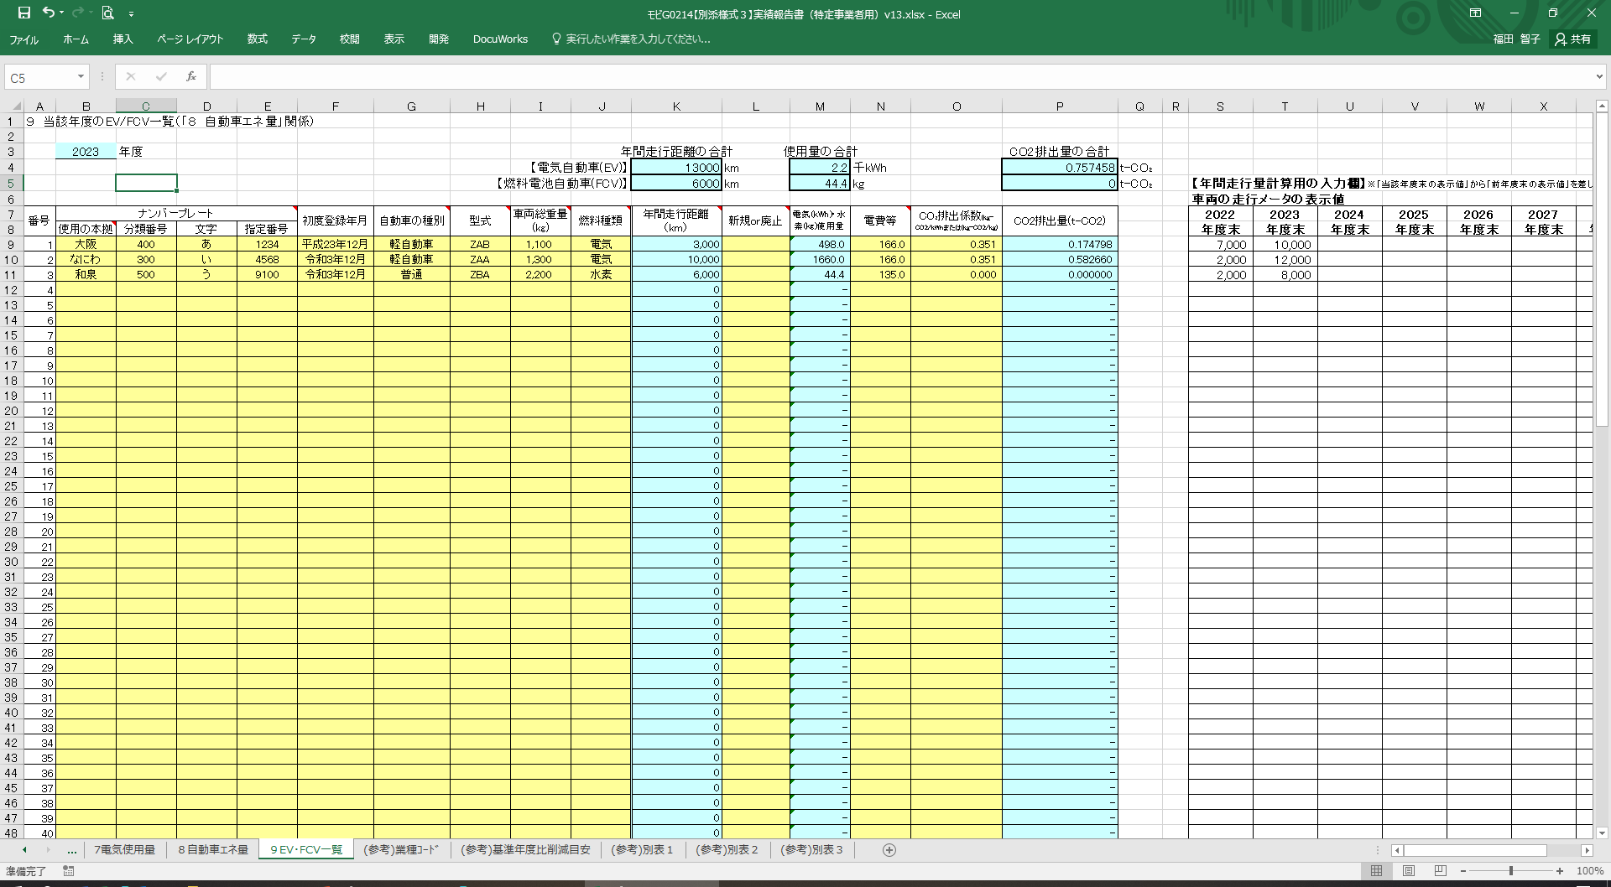
６ 実績報告書の作成要領
この様式は
●電気自動車(EV)と燃料電池自動車(FCV)
のみ記入してください
※プラグインハイブリッド自動車やガソリン車等は記入不要
●３号事業者だけでなく、１・２号事業者(1500kL以上使用)も
ご記入ください 自動車が使う電気使用量をご確認
(10)実績報告書シート９「EV/FCV一覧」No.1
①
②
③
①車両情報（報告対象年度） ・車検証から情報を転記してください。 ※届出者で経年的に車両の状況を識別管理できる場合は、 「ナンバープレート」欄の記入は必須ではありません。
②③年間走行距離（報告対象年度） ・車両の報告対象年度末の走行メーターの値を③に入力すれば、前年度入力値との差が②に自動表示されます。

Slide 77
６ 実績報告書の作成要領
(10)実績報告書シート９「EV/FCV一覧」No.2
④
⑤
⑥
排出量等は
自動計算
④新規or廃止（報告対象年度） ・報告対象年度に車両を新規導入した場合は 「新規」、廃止した場合は「廃止」を選択してください。
⑤電費等（報告対象年度） ・当該車両のカタログ等から、エネルギー消費効率(電費(交流電力量消費率)(Wh/km)や水素の燃料 使用率(km/kg)を記入してください。
⑥CO₂排出係数（報告対象年度） ・電気自動車(EV)については、充電時に利用する電気(事業所で契約している電気)の排出係数(kg-CO2/kWh)を、 燃料電池自動車(FCV)については、「０」を記入してください。

Slide 78
７ 変更・廃止・休止・再開届の作成要領
(1)変更届の作成
対策計画書の以下の項目に変更がある場合は変更届を届出する必要があります。変更届の作成にあたっては、「５ 対策計画書の作成要領」を参考としてください。
【変更届が必要な変更事項】
・事業の概要
・事業活動に係る気候変動の緩和及び気候変動への適応並びに電気の需要の最適化のための対策計画の内容
・事業活動に係る温室効果ガスの排出の量の削減に関する目標
（削減率の目標設定について排出量ベースまたは原単位ベースを変更する場合など）
(2)廃止届の作成
府内に立地する事業所がすべて閉鎖された場合、廃止届を届出する必要があります。
(3)休止届の作成
特定事業者の要件を満たさなくなった場合、休止届を届出する必要があります。
なお、廃止届の対象となる事由の場合は、不要です。
※任意事業者として、特定事業者用様式を使用して、引き続き届出する場合は、再度対策計画書を届出
する必要はありません。
（任意事業者用様式で届出する場合は、再度任意事業者用様式にて対策計画書を届出ください。）
(4)再開届の作成
休止届を届出したのち、再度、特定事業者の要件を満たす場合、再開届を届出する必要があります。
※任意事業者として、特定事業者用様式を使用して届出いただいていた場合は、再度対策計画書を届出
する必要はありません。 （任意事業者用様式で届出していた場合や届出をしていなかった場合は、再度
特定事業者用様式にて対策計画書を届出ください。）

Slide 79
８ 評価制度
78
(1)対策計画書にかかる評価制度
対策計画書については、「基準年度比削減率」および「重点対策実施率（算出方法は、P.12の4-(1)3を
参照）」に基づき、以下の表のとおり、AAA～Cの5段階で評価します。
評価 | 基準年度比削減率 | 重点対策実施率 | 表彰 | 公表 | 通知
AAA | 削減目安以上 （P.35の5-(4)No.3の表を参照） | 100％超 | - | ○ | ○
AA |  | 90-100% | - | ○ | ○
A |  | 90％未満 | - | ○ | ○
B | 削減目安未満 （P.35の5-(4)No.3の表を参照） | 90％以上 | - | ○ | ○
C |  | 90％未満 | - | ○ | ○
(2)実績報告書にかかる評価制度
実績報告書については、「基準年度比削減率」、「前年度比削減率」、「重点対策実施率」に基づき、P.79 ①に示す表のとおり、S～Cの5段階で評価します。
また、P.79②に示す表のとおり、基準年度比削減率に応じて、プラチナ、ゴールド、シルバーの3種類の脱炭素化ランクを付与します。

Slide 80
８ 評価制度
79
①実績報告書にかかる評価基準
評 価 | 基準年度比削減率 | 前年度比削減率 | 重点対策実施率 | 表彰 | 公表 | 通知
S | 削減目安以上 （P.60の6-(4)No.4の表を参照） | 5％以上 | 100％超 | ○ | ○ | ○
AAA |  |  | 90-100% | - | ○ | ○
AA |  |  | 90％未満 | - | ○ | ○
 |  | 1.5％以上5％未満 | 90％以上 | - | ○ | ○
A |  |  | 90％未満 | - | ○ | ○
 |  | 1.5%未満 | ― | - | ○ | ○
B | 削減目安未満 （P.60の6-(4)No.4の表を参照） | 1.5%以上 | ― | - | ○ | ○
 |  | 1.5%未満 | 90％以上 | - | ○ | ○
C |  |  | 90％未満 | - | ○ | ○
※設定した基準年度によって削減目安は異なる。
②脱炭素化ランクの評価基準
脱炭素化ランク | 基準年度比削減率 | 表彰 | 公表 | 通知
プラチナ | 100％以上 | 〇 ※初回のみ | 〇 | 〇
ゴールド | 50％以上 | 〇 ※初回のみ | 〇 | 〇
シルバー | 25％以上 | - | 〇 | 〇
※設定した基準年度によらず評価の指標となる削減率は一律とする。

Slide 81

８ 評価制度
(3)表彰制度
おおさか気候変動対策賞
府内で気候変動対策に関して優れた取組みを行った事業者を表彰し、
府がその名称とその取組み内容を広く公表することによって、府内全体の
事業者の意欲を高め、府域の対策の普及促進を図ることを目的とした
顕彰制度
  実績報告書の評価に基づく顕彰
  実績報告書の内容をもとに、府が評価を実施し、特に成績が優良な事業者（S、ゴールド(初回)、プラチナ(初回)）は表彰します。
  また、上記とは別に公募型の顕彰制度もあります。
  おおさか気候変動対策賞（公募型部門）
  府内に事業所を有する事業者またはその事業所のうち、特に優れた気候変動対策の取組みを行った
  事業者を表彰
  受賞者は、府HPで公開の上、表彰式にて表彰状を授与します。

Slide 82
９ その他
テナントビルにおけるオーナーとテナント事業者のエネルギー使用量の算入方法について
令和５年度以降に提出いただく対策計画書より、省エネ法に準拠し、テナントビルにおいてテナント事業者は
テナント専有部の備付設備（照明・空調等）についてもエネルギー使用量を算入いただくよう統一しました。
オーナーがテナント専有部を含む備付設備に管理権限を有し、テナント事業者が設備を持ち込んでいる場合
ただし、テナント事業者がテナント専有部の備付設備のエネルギー管理権限を有している場合は、オーナーはその備付設備のエネルギー使用量について算入する必要はありません。
※エネルギー管理権限がある場合とは、設備の設置・更新の権限を有し、エネルギー使用量が計量器等により特定出来る場合を意味します。
〈参考〉省エネポータルサイト（よくある質問）経済産業省資源エネルギー庁HP
https://www.enecho.meti.go.jp/category/saving_and_new/saving/enterprise/factory/faq/（外部リンク）
 | オーナー |  |  | テナント事業者
 | 備付 設備 （共用部） | テナント専有部の備付設備 （照明・空調等） | テナント 持込設備 | 備付 設備 （共用部） | テナント専有部の備付設備 （照明・空調等） | テナント 持込設備
エネルギー管理権限（※）の有無 | 〇 | 〇 | × | × | × | 〇
エネルギー使用量の算入要否 | 〇 （要算入） | 〇 （要算入） | × | × | 〇 （要算入） | 〇 （要算入）

